Slide 1
Eduardas Mieželaitis
“Žmogus”
Plungės Senamiesčio vidurinė mokykla
12^{b} kl. Gintarė Šakytė

Slide 2
Biografija
Eduardas Mieželaitis (1919 – 1997m.m. ) – Lietuvos poetas, publicistas, vertėjas.
Vytauto Didžiojo universitete ir Vilniaus universitete studijavo teisę. Vėliau įstojo į pogrindinę komjaunimo organizaciją. Laikraščio „Komjaunimo tiesa“ redaktorius. Per TSRS ir Vokietijos karą pasitraukė į Rusiją. Raudonosios armijos Šešioliktosios lietuviškosios šaulių divizijos karo korespondentas. LLKJS CK sekretorius. Žurnalo „Jaunimo gretos“ redaktorius, vėliau dirbo žurnalo „Žvaigždutė“ redakcijoje, Valstybinėje politinės ir grožinės literatūros leidykloje. Lietuvos rašytojų sąjungos valdybos sekretorius, pirmininkas. LTSR Aukščiausiosios Tarybos deputatas, LTSR Aukščiausiosios Tarybos Prezidiumo pirmininko pavaduotojas. TSRS Aukščiausiosios Tarybos deputatas.

Slide 3
“Žmogus”
Iš kelių E. Mieželaičio lyrikos knygų eilėraščių buvo sudarytas eilėraščių ciklas “Žmogus”, 1961m. išleistas rusų kalba, o 1962m. – lietuvių. Tai pats žinomiausias E. Mieželaičio kūrinys su poetiškomis, lakiomis S. Krasausko iliustracijomis.

Slide 4
Vertinant “Žmogų”, svarbu gerai suprasti jo laiką. Tai laikas, pasmerkęs J. Stalino asmenybės kultą, sužadinęs žmonių viltis, o kartais ir entuziazmą, kiek atpalaidavęs kūrybos energiją, pasitikėjimą galima žmogaus ir visuomenės santykių harmonija.

Slide 5
E. Mieželaičio Žmogus yra žmogus, įvykdęs revoliuciją, laimėjęs karą, išėjęs į kosmosą. Jam atrodo, kad jis yra žemės ir visatos centras, pagrindinė ašis.

Slide 6
Lyra
  ...Aš lyros neturiu...
  Bet ji tarp mano žemės
  Ir ankstyvųjų vyturių
  Į pačią saulę remias...
  Sidabrines stygas įtempia vyturiai,
  Prie saulės pririša, ir žemė lyg aukščiau pakyla.
  Aš pirštais perbraukiu stygas, ir jautriai, ir švariai
  Dangaus, lyg krištolo taurės, garsai suardo tylą...
  Ir iš dangaus skambios taurės – melodijos medaus
  Pribėga į krūtinę mano. Bet taurė pasvyra,
  Pasipila palaiminta liūtis, ir aš braukiu lietaus
  Sidabrines stygas, tarp pirštų jausdamas kaip sidabrinę lyrą...
  O štai miške esu...
  Čia guli žalios knygos.
  Ir, pririštos tarp debesų
  Ir žemės, skamba medžių stygos...
  Ir pirštais perbraukiu žalias pušų stygas...
  Jos ima sulpsti, verkti, gausti, ir tada, atrodo,
  Girdžiu pušų, vėjelio supamų, melodiją, lyg kas
  Čiurlionio Mišką graudžiai ir svajingai grotų...
  Ir iš pušų žaliųjų stygų miško tankumos
  Lakštingalų balsų skambus sidabras byra...
  Ir nuo pavasario dienų ligi baltos žiemos
  Braukiu aš pirštais skambią žalią miško lyrą...
Regiu laukuos drugių
Baltutį debesėlį...
Jis tempia auksines rugių
Stygas aukštyn į žydrą mėlį...

Slide 7
Aš pirštais perbraukiu, drauge
Su vėjeliu, rugių auksinį stygų tankumyną,
Jis subanguoja, jis suvilnija ir žaliame lauke
Man primena simfonijos garsų neramų vandenyną...
Ir mano rankose, kaip nytys staklėse, - rugių
Auksinės stygos virpa, pro pirštus išnyra
Melodija apie kasdienę duoną... Aš braukiu,
Per žalią lauką eidamas, vidurdienio rugių auksinę lyrą...
Mieste skaitau dažnai
Iš akmeninės knygos...
Dirbtuvių kaminai
Čia įtempti – kaip stygos...
Balti balandžiai tempia kaminų
Tiesias stygas ir pririša prie saulės apskritimo.
Aš pirštais perbraukiu stygas, ir man plienu,
Variu ir geležim skambėti darbo dainos ima.
Dirbtuvių kaminų lyg stygų tankumyne vyturių
Skambiu balsu suvirpa plienas ir ore pabyra.
Sidabro , aukso ir pušų žalias stygas turiu,
Ir kaminų plieninės stygos puošia mano lyrą...
Kai moteris rankas
Ištiesia ir apmiršta,
Man primena stygas
Ilgi balti jos pirštai...
Aš įtempiu baltų, ilgų, plonų
Jos pirštų smingančias stygas tiesiog į savo širdį,
Ir skamba pirštų stygose daina, gražiausia iš dainų,
Ir, iš širdies išėjusią, širdis ją vieną girdi...
...Iš lyros stygų, prikabintų prie dangaus žvaigždžių
Ir mano pirštais palytėtų, kaip upelis tyrą
Sidabro , aukso, plieno, medžių, pirštų stygų muzikos
Melodiją, su mėnesiena virpančią, visur dabar girdžiu...
Skambėk nematoma,
Bet esanti visur,
Skambioji mano
Lyra!..

Slide 8
Žmogus
Mano dvi kojos remias į žemės rutulį,
Mano dvi rankos paremia saulės kamuolį.
O tarp žemės rutulio
ir tarp saulės kamuolio —
stoviu
aš...
Mano galva apskrita — kaip žemės rutulys,
kurio gelmėse — kaip rūda ir anglis —
klodais giliai susiklostę smegenys.
Aš jas kasu ir lydau iš plieno
visokius didelius daiktus:
traukinius, žemę apjuosiančius, ir laivus,
skrodžiančius žemės gilius vandenynus,
ir lėktuvus - paukščio tolesnį tęsinį,
ir raketas - greitesnes už žaibą
ir greitesnes už mano
minties siūlą...
Mano galva apskrita – kaip saulės kamuolys,
iš kurio gelmės spindulys
į visas keturias puses spinduliuoja
ir žemėje visa gaivina,
ir įkvėpia žemei gyvybę...
Kas yra žemė?
Kas ji be manęs? - - -
... Negyvas, raukšlėtas, sunkus kamuolys
nuliūdęs klajojo po didelę mėlyną erdvę...
Mėnuly kaip veidrody matė seniai
jis savo negražų, rauplėtą, negyvą veidą...
Iš liūdesio jis ir sutvėrė mane.
Ir davė man galvą, panašią į saulę ir žemę...
Ir mažas mano galvos kamuolys
pranoko didelį žemės kamuolį
ir dabar atstojo jos ašį...
Ir šis rutulys mano rankoms pakluso.
Ir aš jam daviau jo grožį...
Žemės rutulys sutvėrė mane,
o aš
jį tokį sukūriau –
naują, jauną ir gražų –
kokiu jis dar nebuvo...
Dviem kojom tvirtai atsirėmęs į žemę
ir dviem rankom tvirtai įsirėmęs į saulę,
Aš stoviu kaip tiltas
tarp žemės ir saulės, -
kuriuo į žemę ateina saulė,
Kuriuo į saulę užkopia žemė...

Slide 9
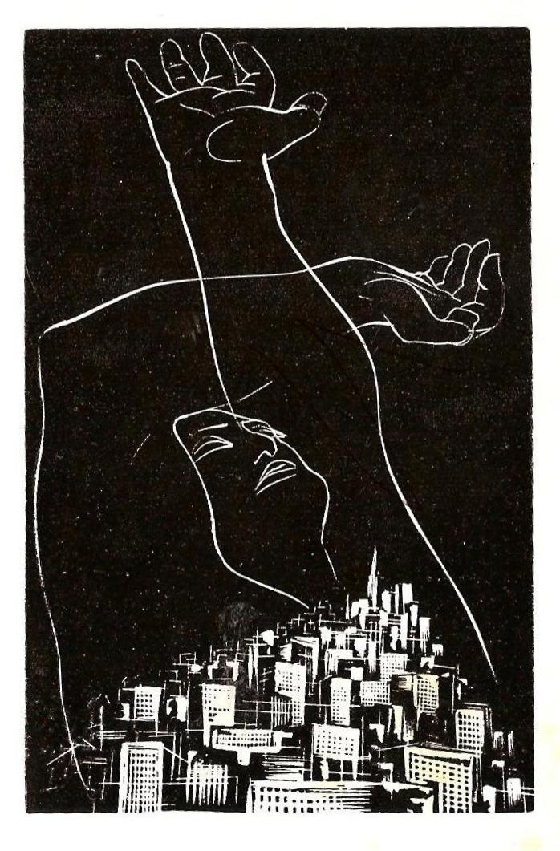
Ir sukas, ir sukas aplinkui mane
mano puikių kūrinių,
mano rankomis iš
motinos žemės nulipintų,
marga ir mišri karuselė...
...Sukas aplinkui mane
miestai su daugiaaukščiais namais,
gatvių asfaltu, tiltais, stulpais,
mašinų ropojančiais vabalais,
betono ir geležies gabalais,
vyniojas man apie kojas ir rankas traukiniai,
suka ratą aplinkui galvą lėktuvai,
plūduriuoja man apie kojas didžiuliai laivai,
sukasi traktoriai ir ūžia staklės,
kyla iš mano rankų tarytum balandžių būrys
žvaigždžių palydovai...
Stoviu gražus, tvirtas, aukštas, petingas -
tiltas nuo žemės iki pačios saulės –
stoviu pačiame žemės viduryje,
skleisdamas saulėtus šypsenos spindulius
į visas keturias žemės puses –
aš –
žmogus.

Slide 10
Mano kūnas – žemės kūnas
Mano žemės kūnas – jos akmuo –
Žemės kaulai – kietas jos skalūnas;
Upės – kraujas; molis – jos raumuo;
Mano žemės kūnas – mano kūnas...
Mano kūnas – iš laukų želmens,
Debesuoto ir lietingo oro,
Iš upokšnio šaltojo vandens,
Saulės spindulėlio, vėjo šuoro...
Iš gelsvos smiltelės paneriuos,
Iš krauju paraudusios uogelės,
Iš pilkos šilainės, iš kurios
Kalas duona kvepiantis rugelis...
Iš to rugio duonos trupinių,
Duonos luito, telpančio į saują,
Ir iš miežio grūdo, apynių
Žalio spurgo, kaitinančio kraują...

Slide 11
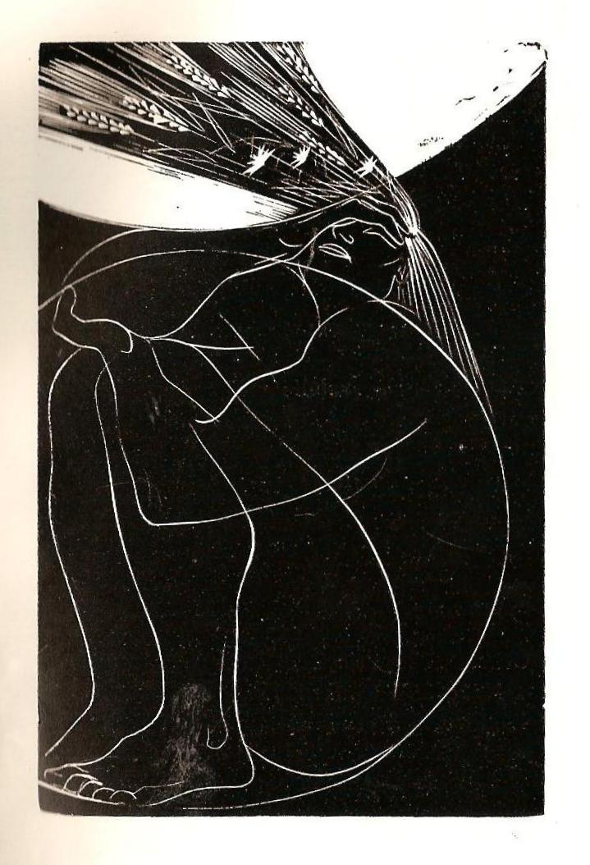
Iš žuvies, kur nardo vandeny,
Pieno šlako ir sūriosios jūros,
Šilumos, rusenančios ugny,
Obuolio – tos saulės miniatiūros...
Mano kūnas – kraujas ir raumuo –
Grįš į žemės kūną : bus skalūnas
Ir šilainė – kils iš jo želmuo, -
Mano kūnas – mano žemės kūnas...

Slide 12
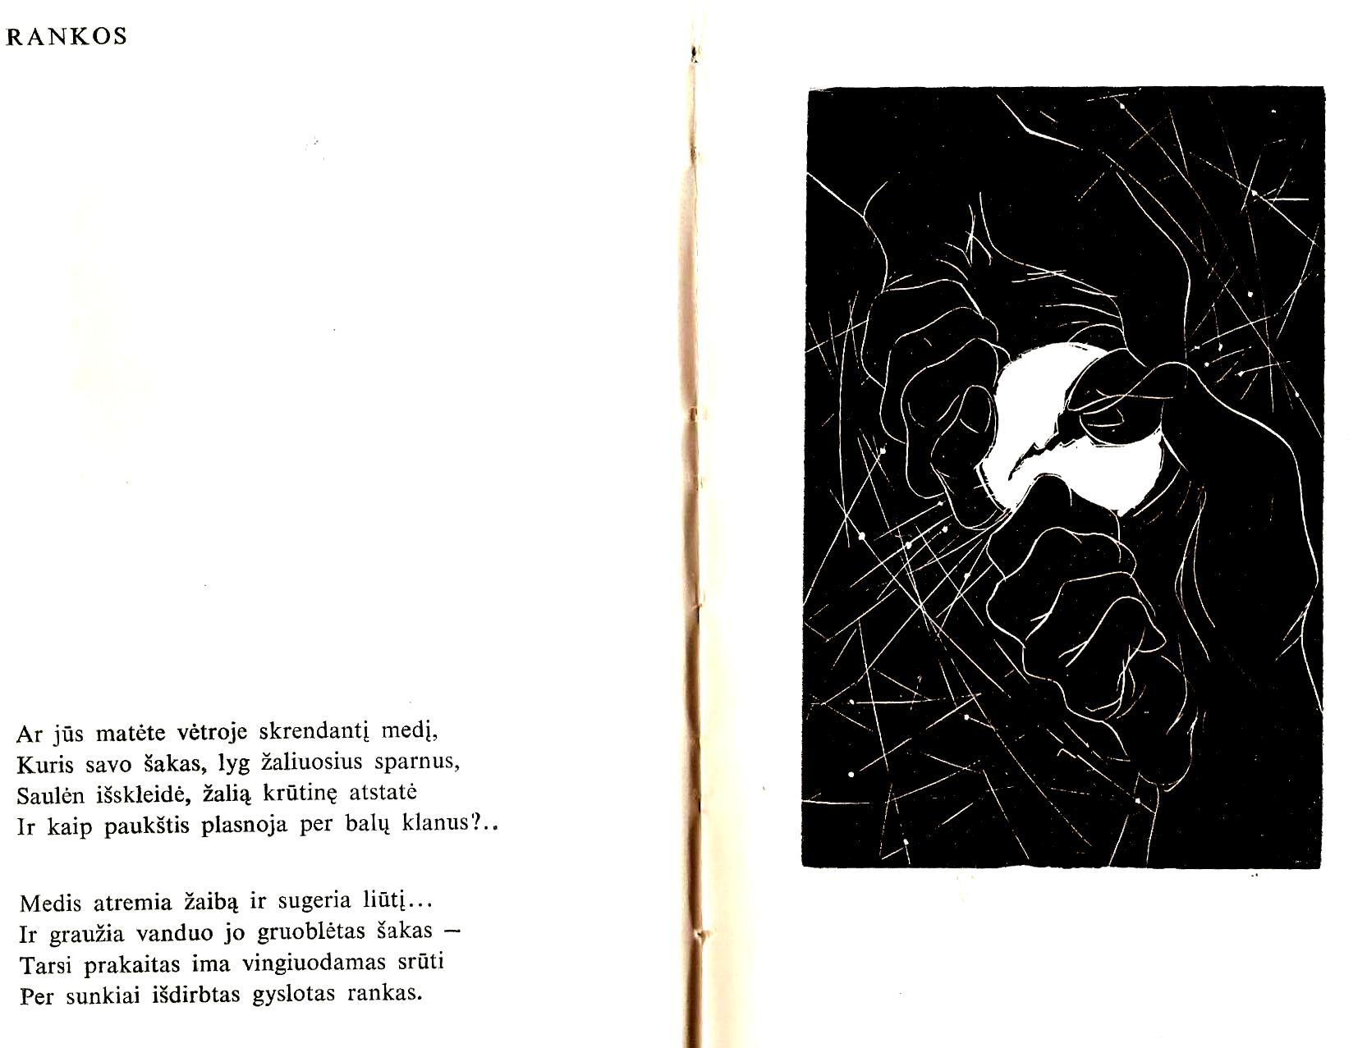

Slide 13
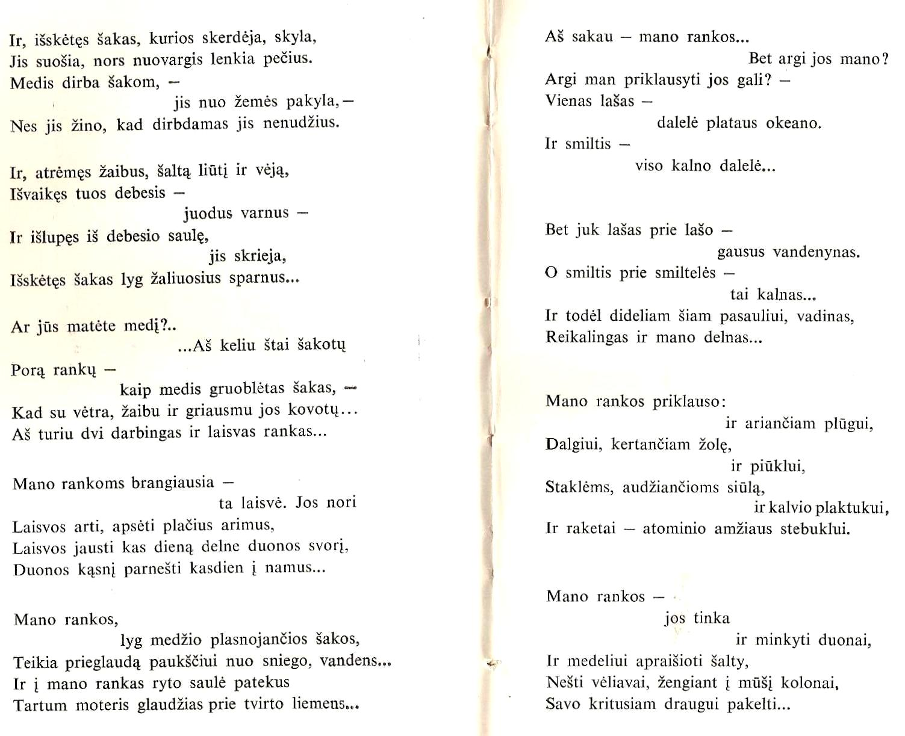

Slide 14
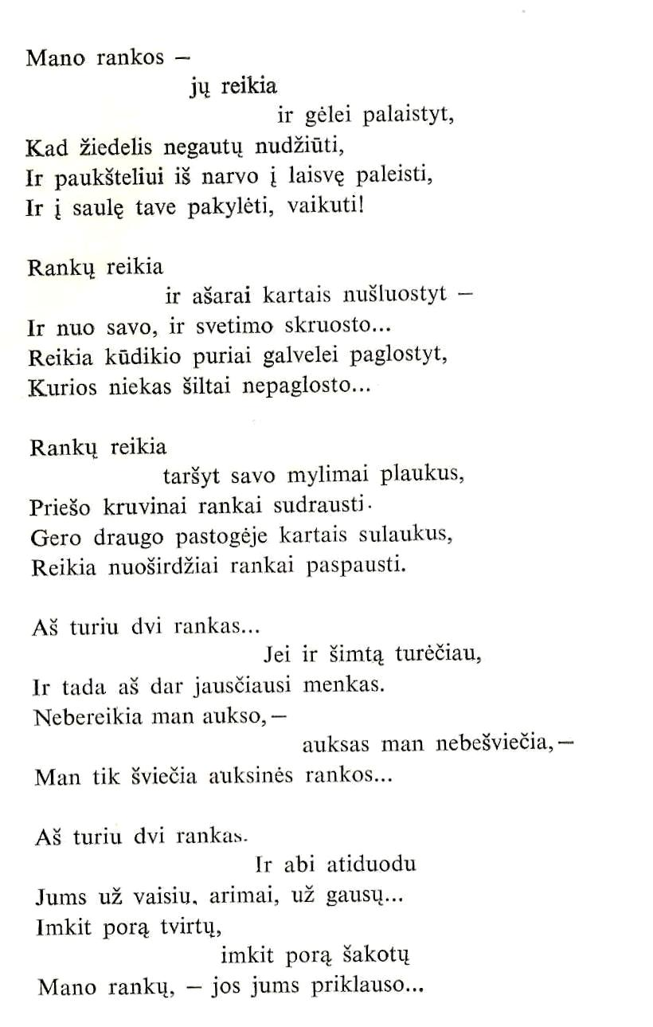

Slide 15
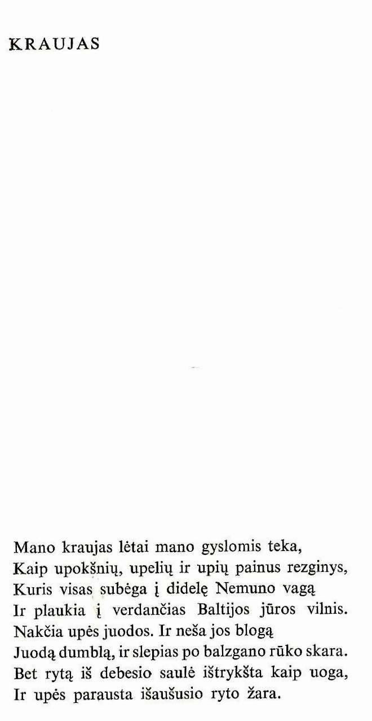

Slide 16
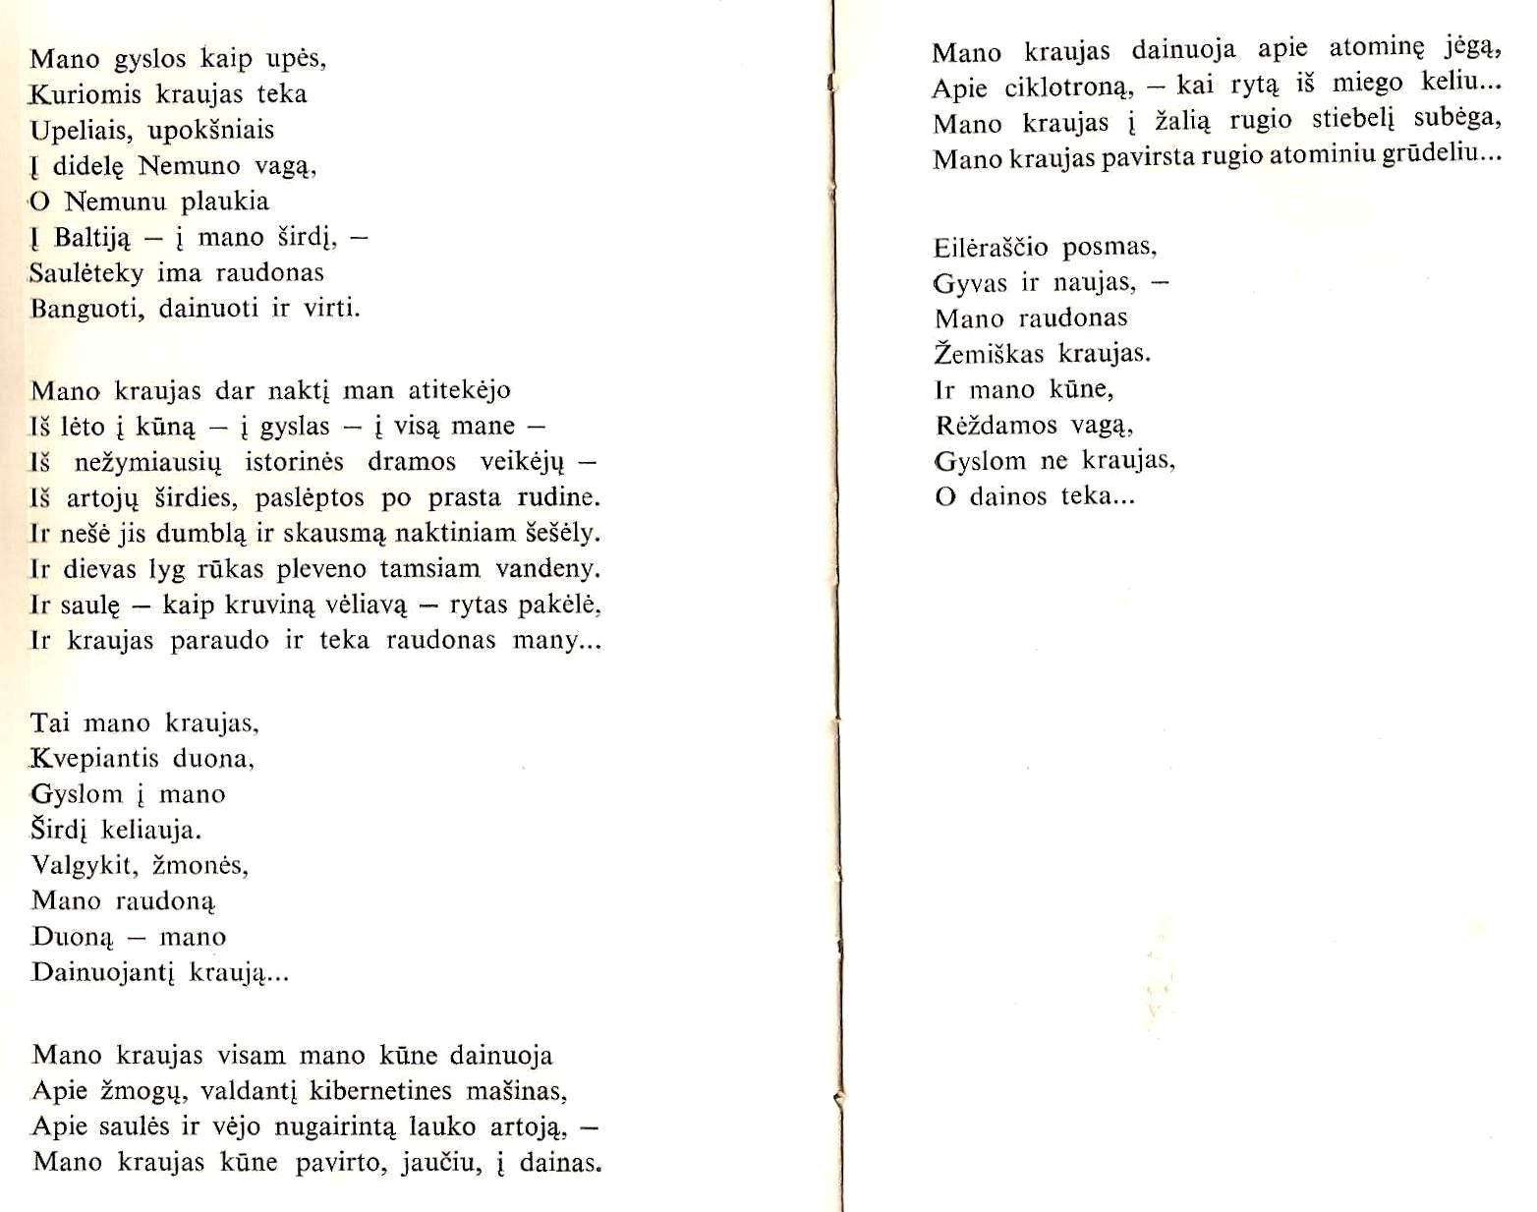

Slide 17
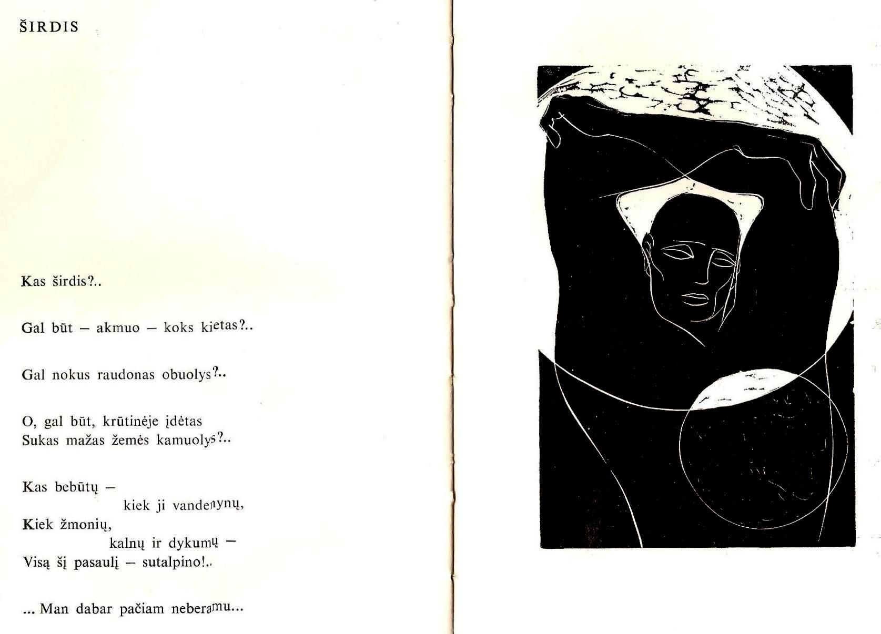

Slide 18
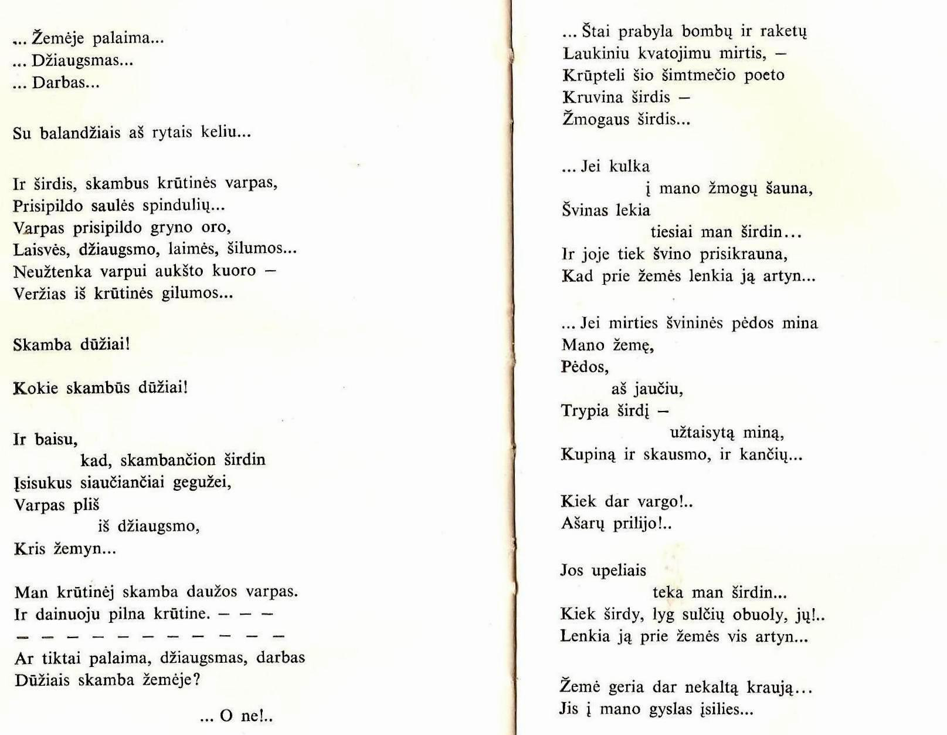

Slide 19
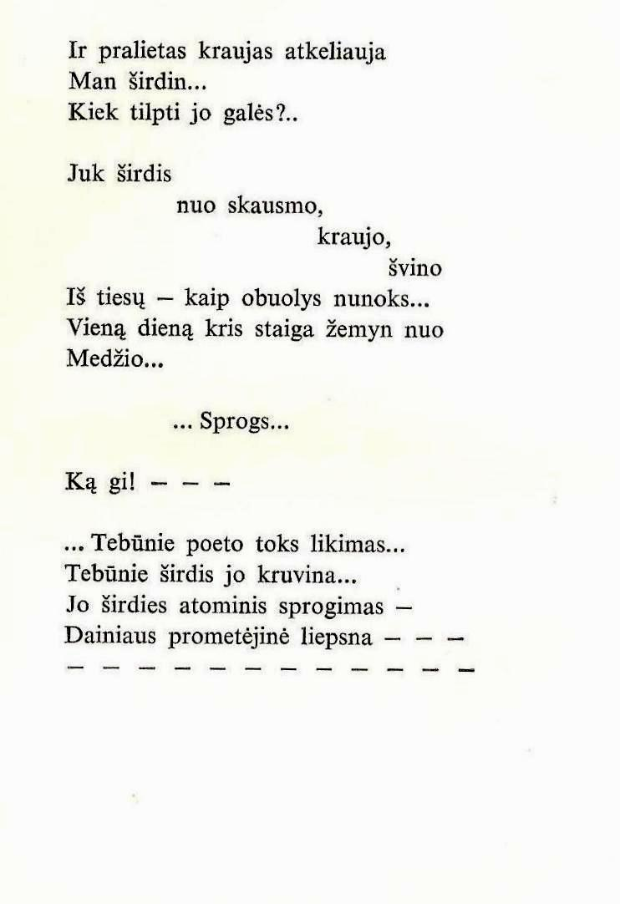

Slide 20
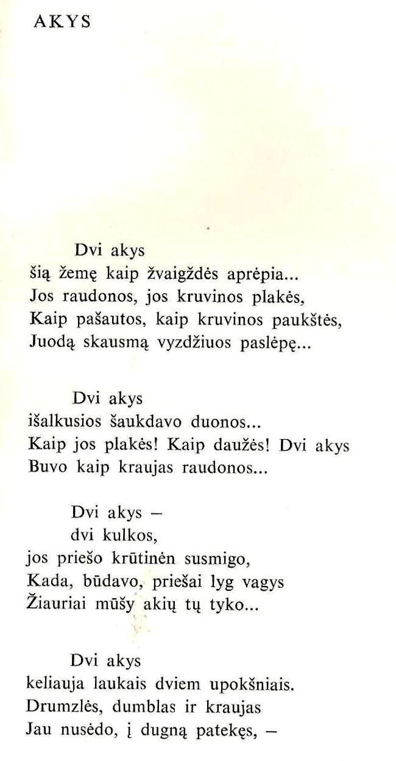

Slide 21
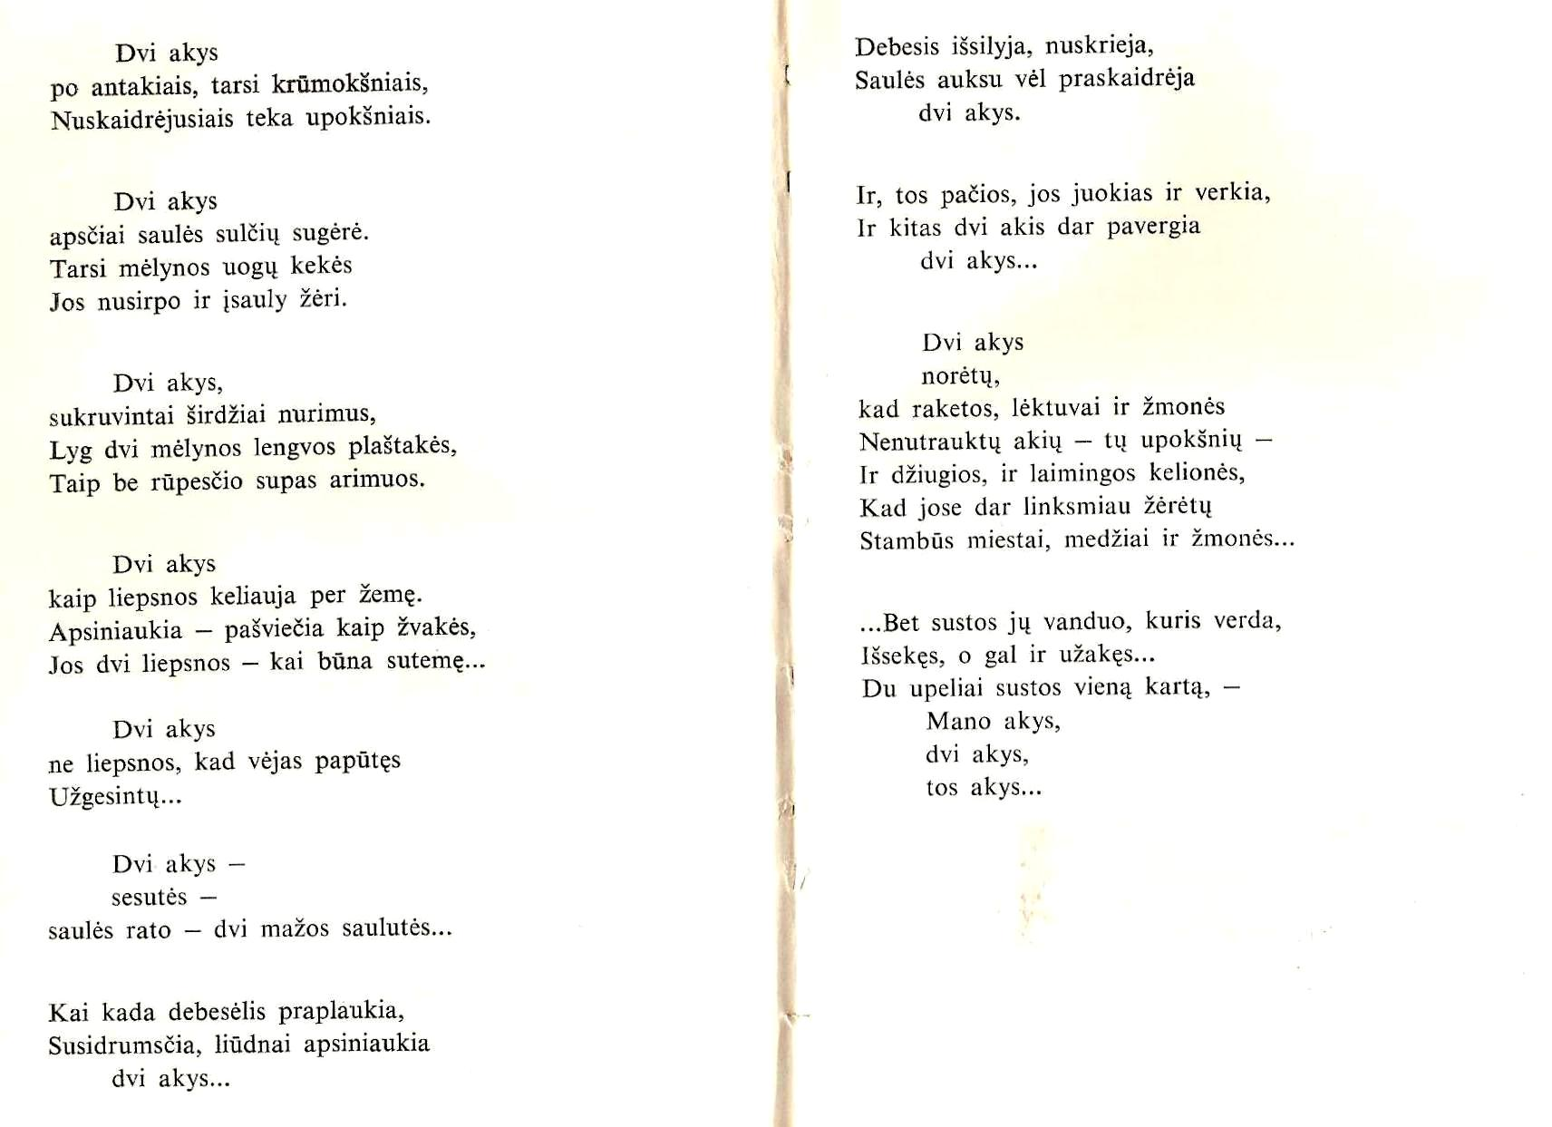

Slide 22
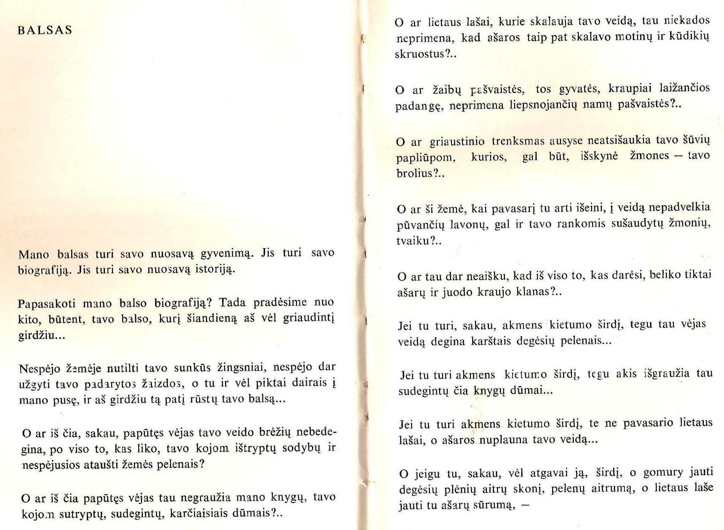

Slide 23
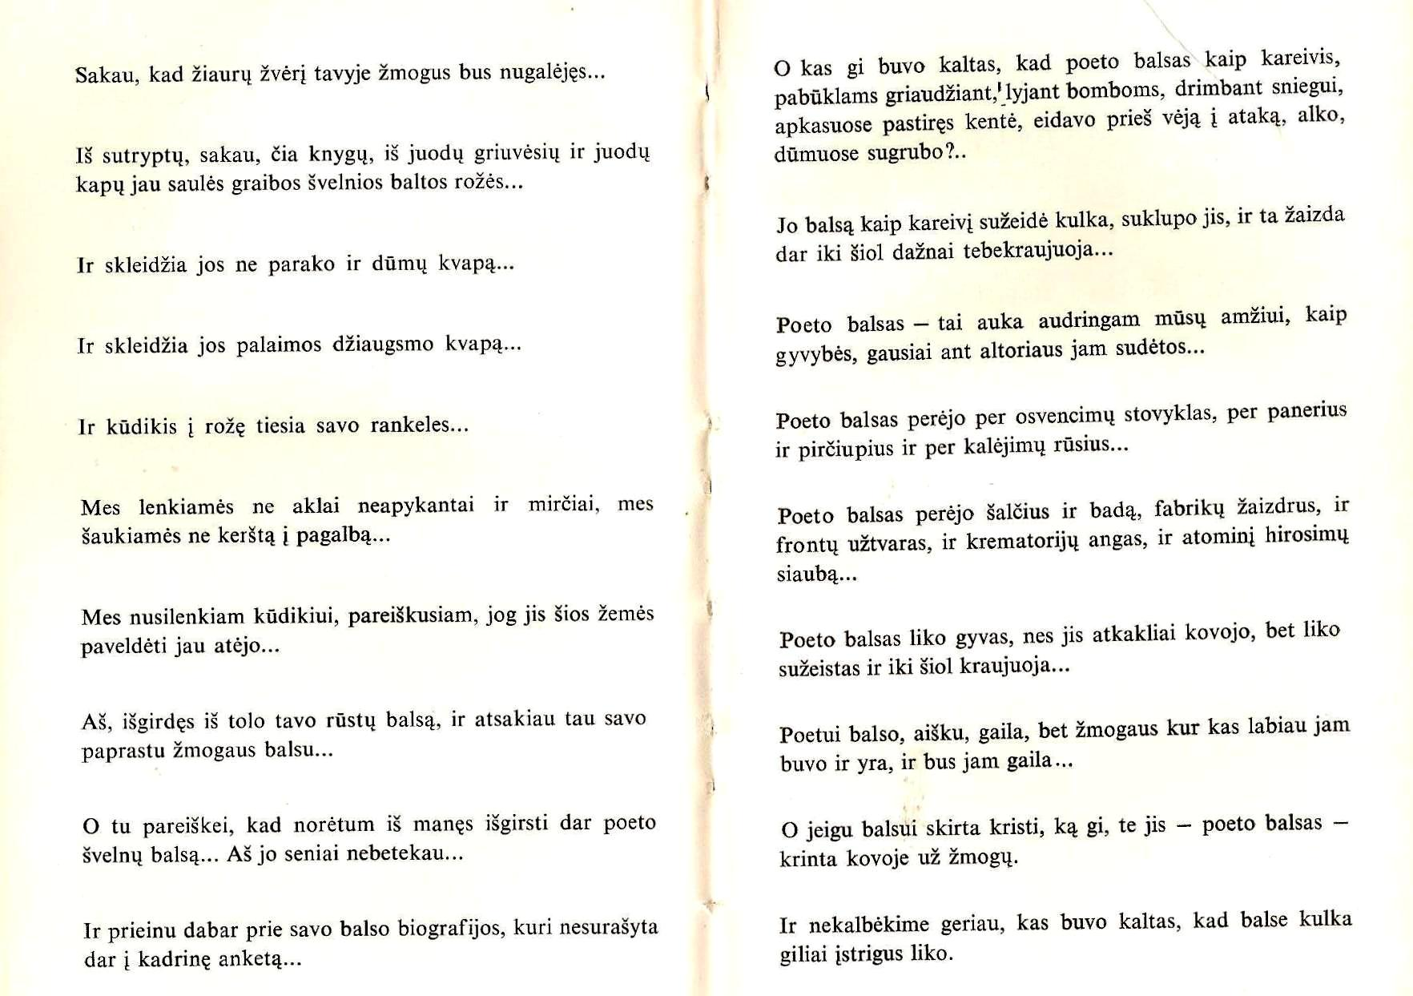

Slide 24
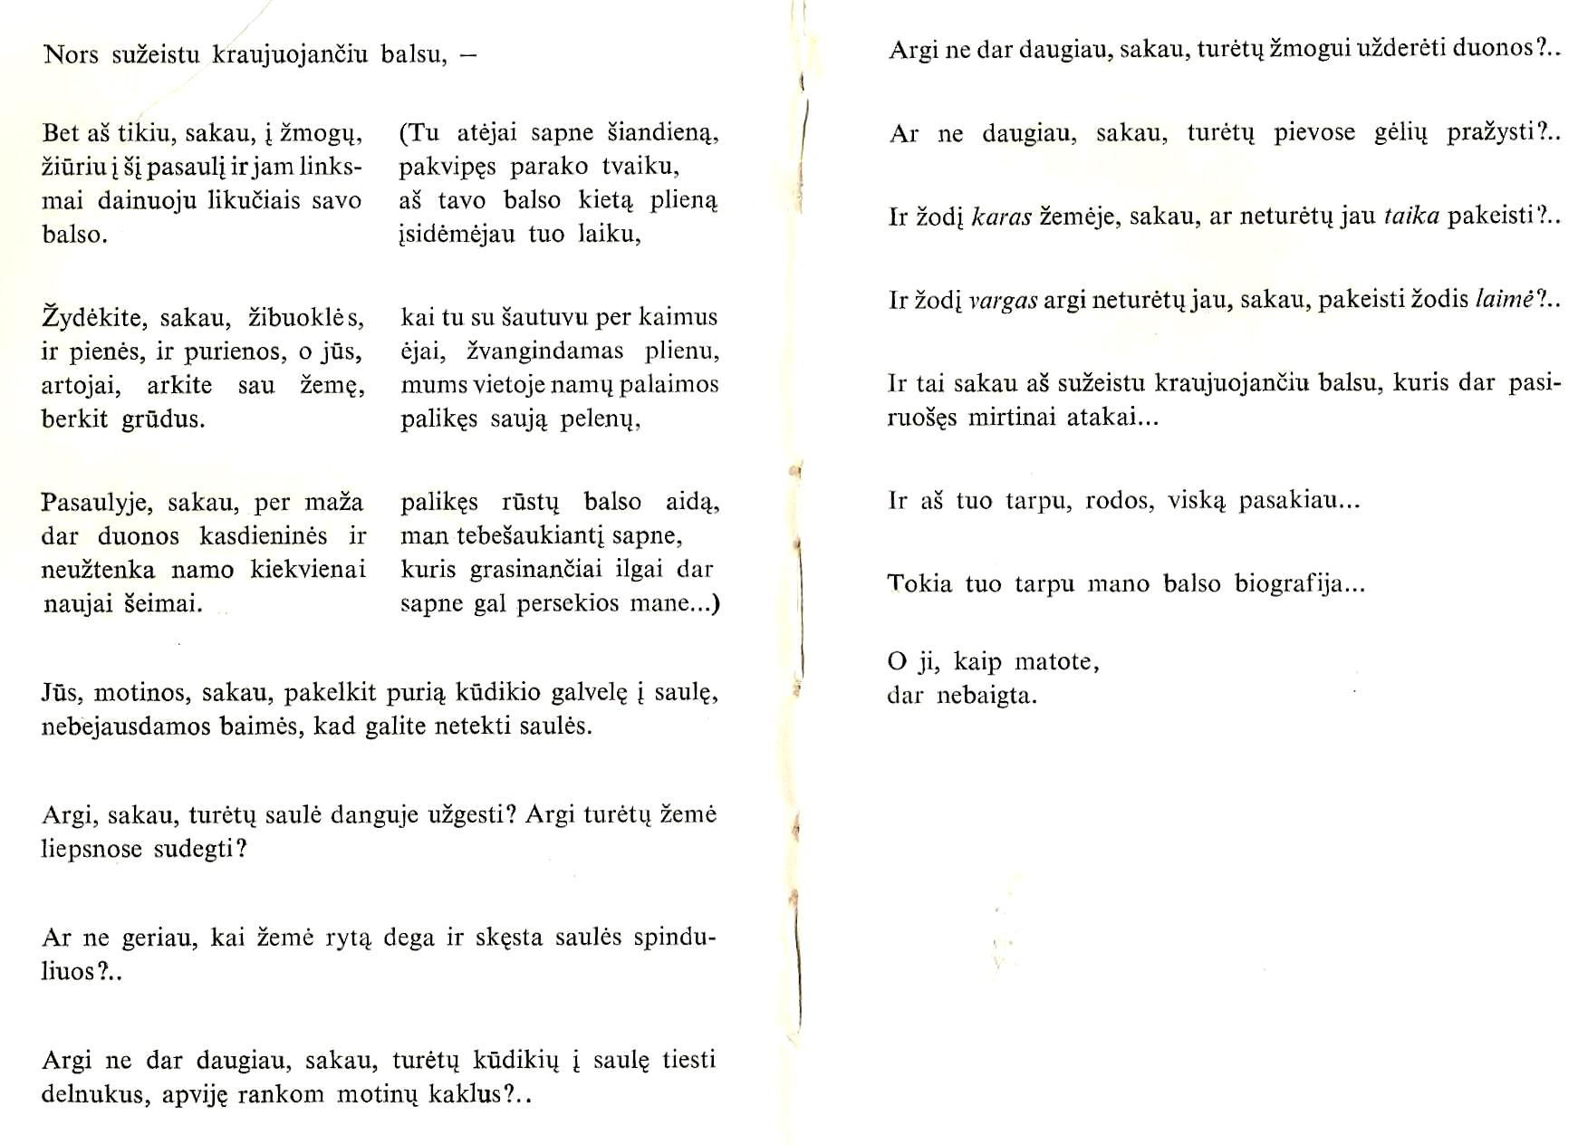

Slide 25
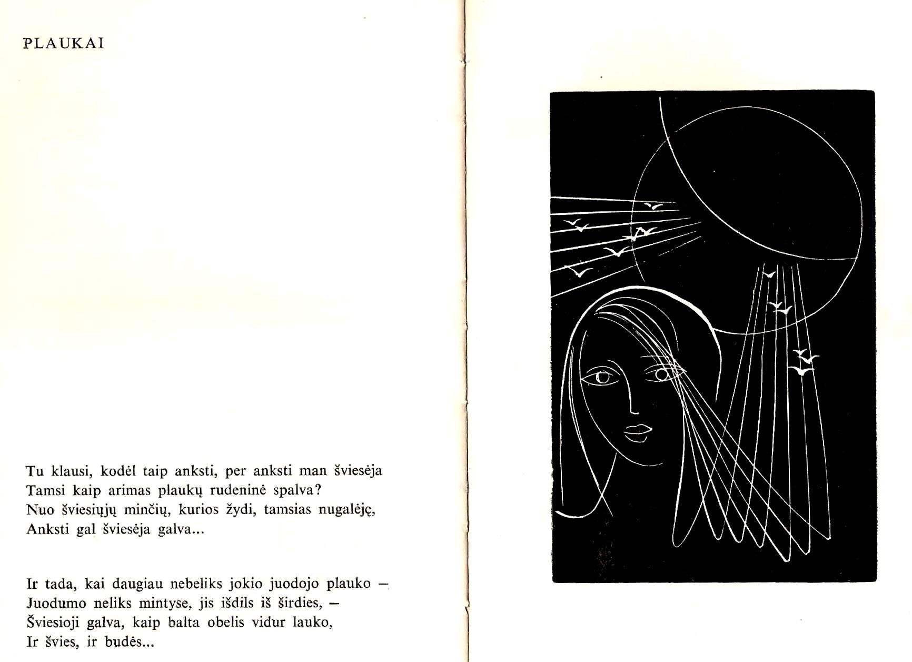

Slide 26
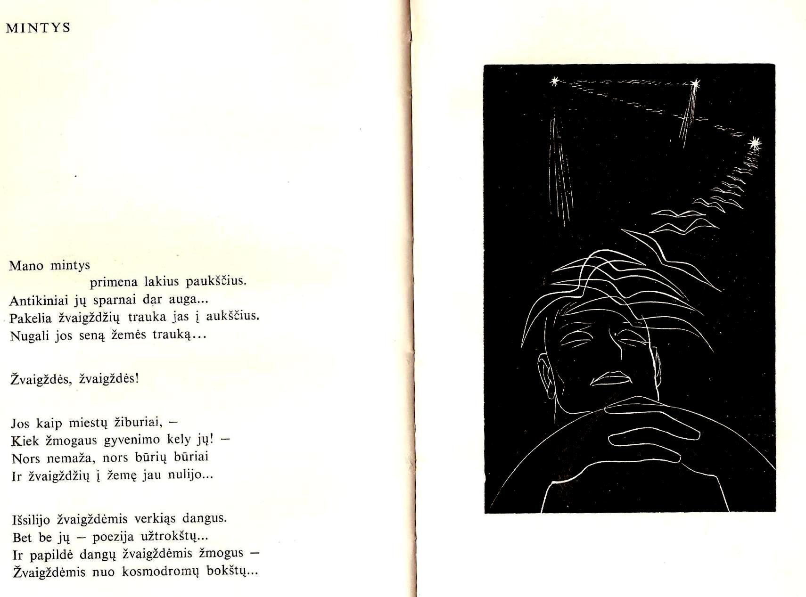

Slide 27
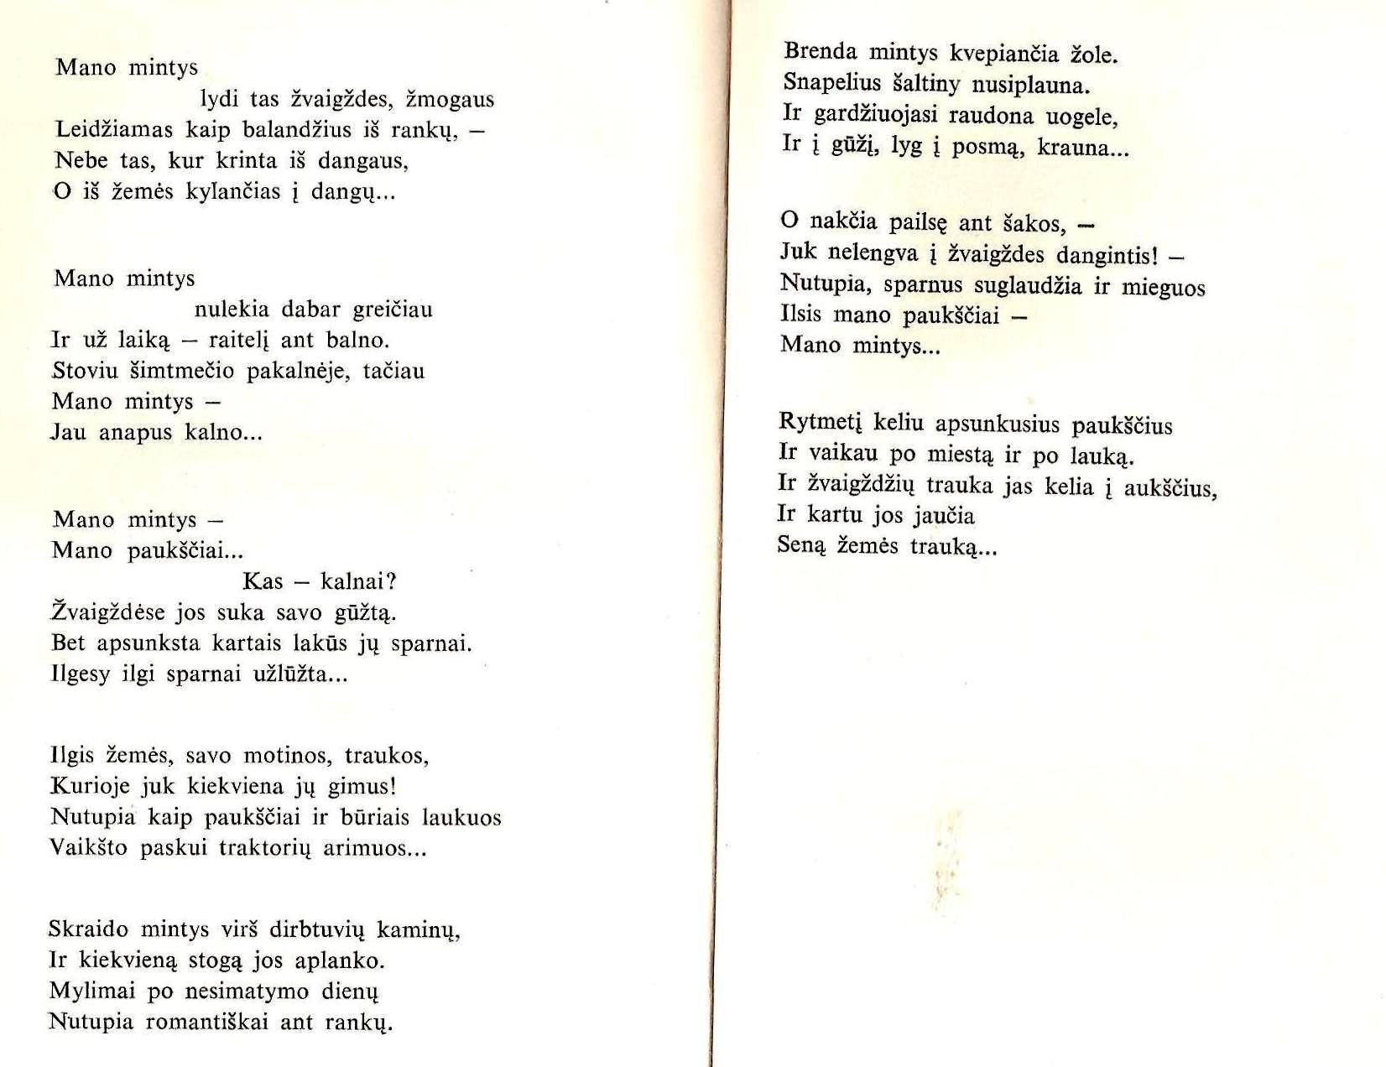

Slide 28
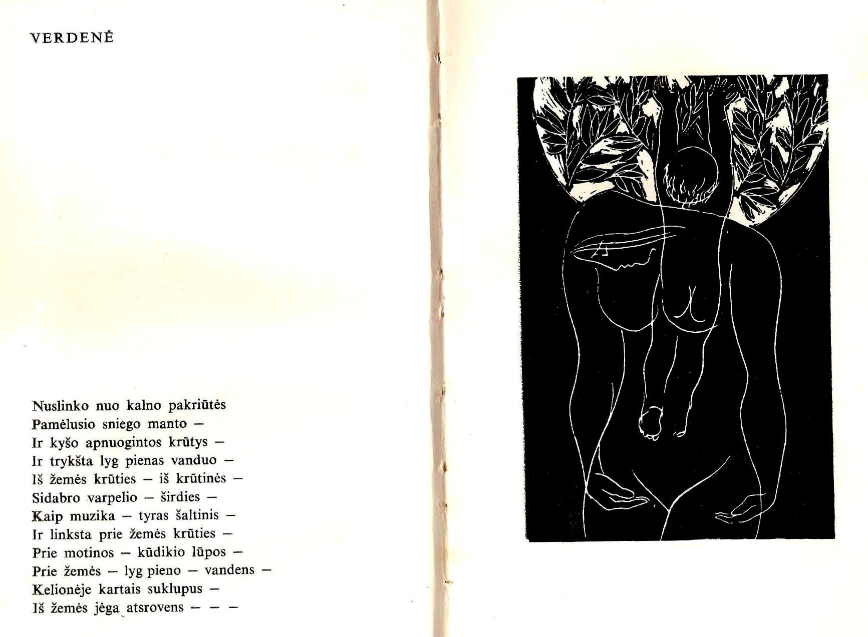

Slide 29
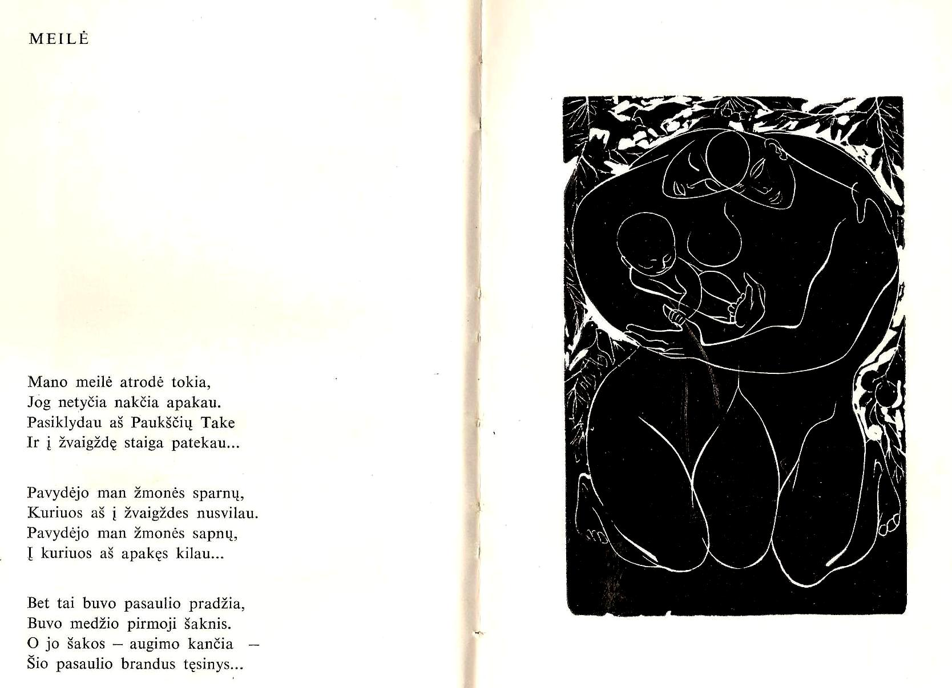

Slide 30
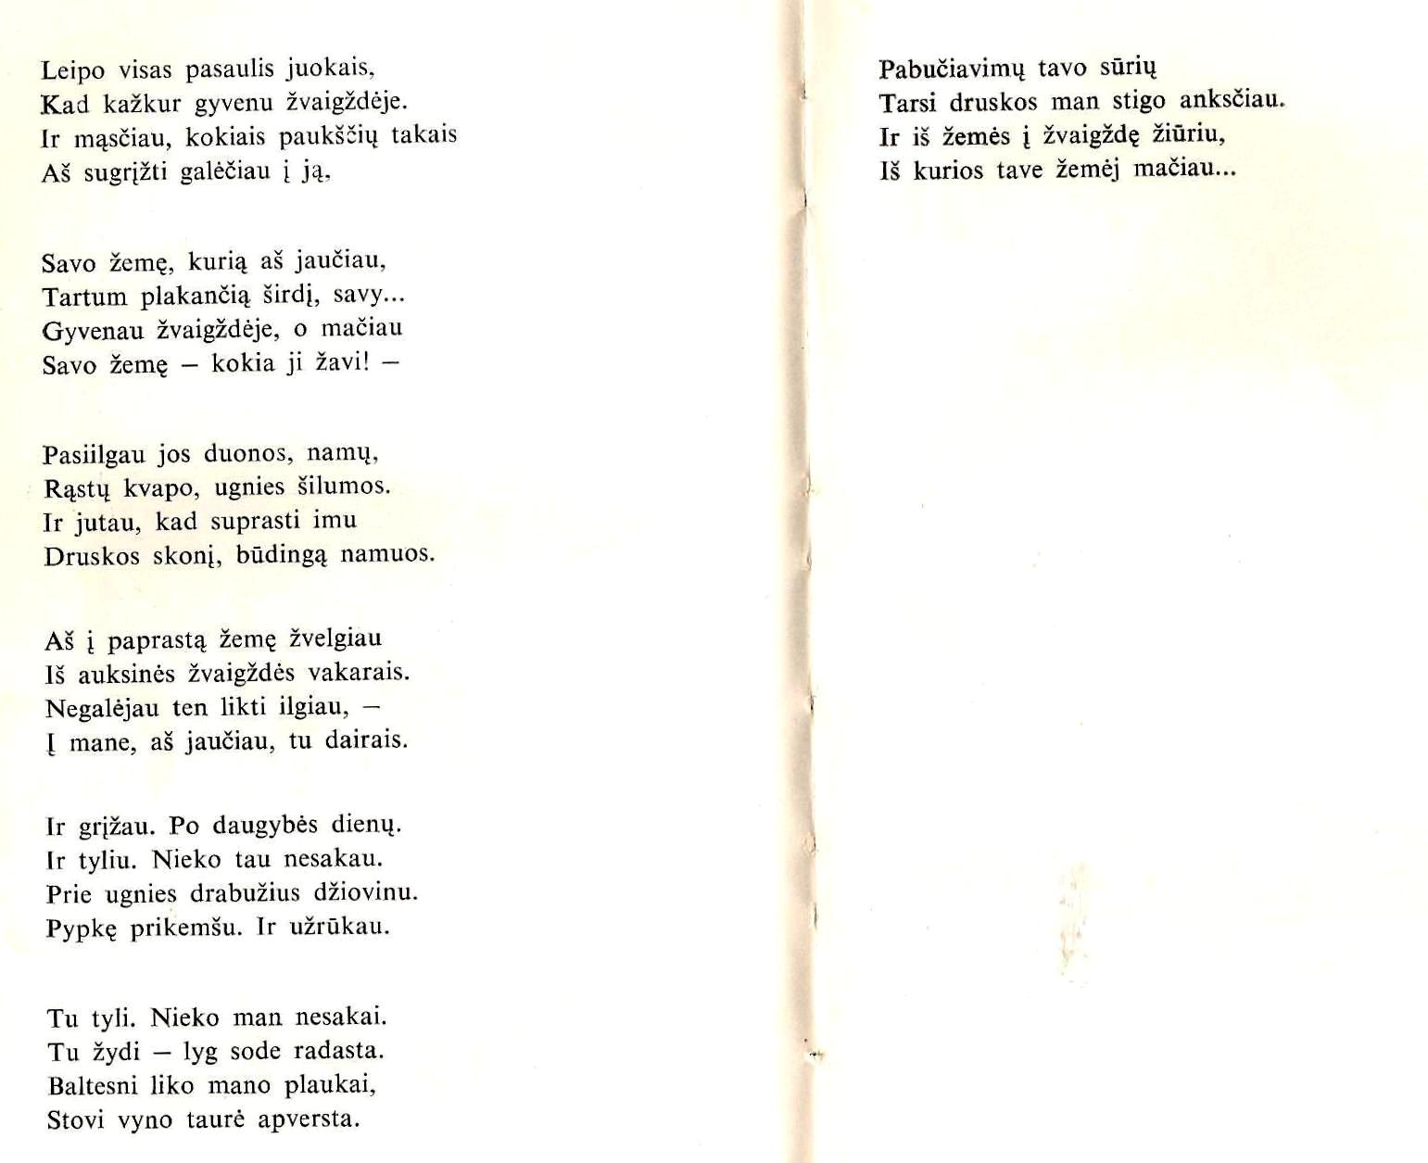

Slide 31
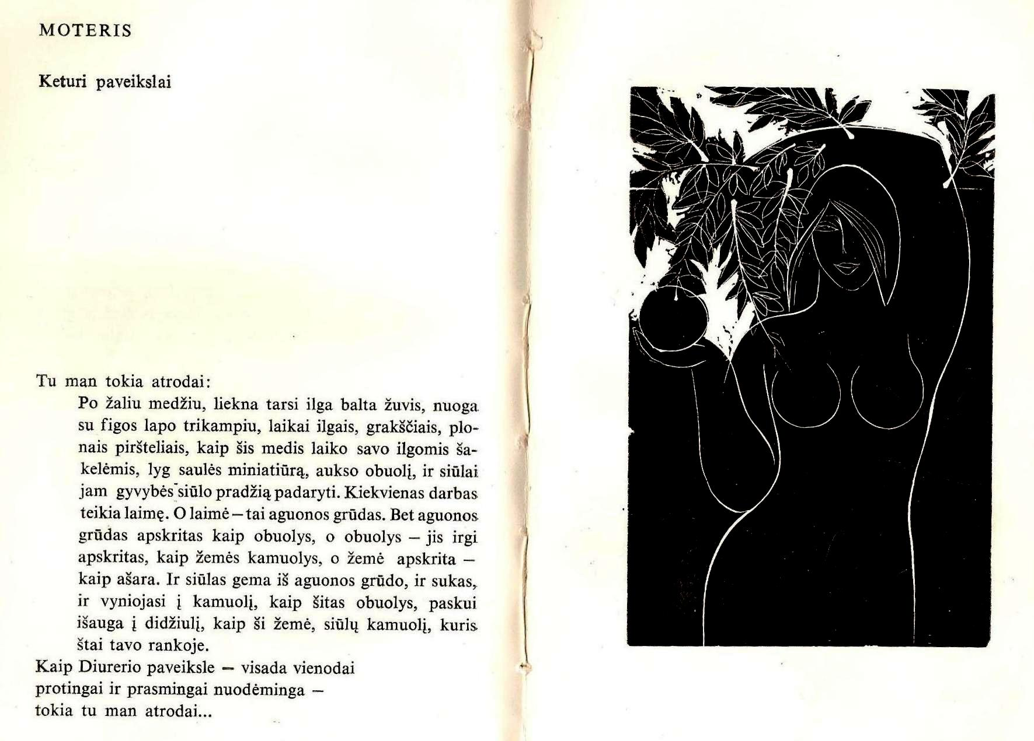

Slide 32
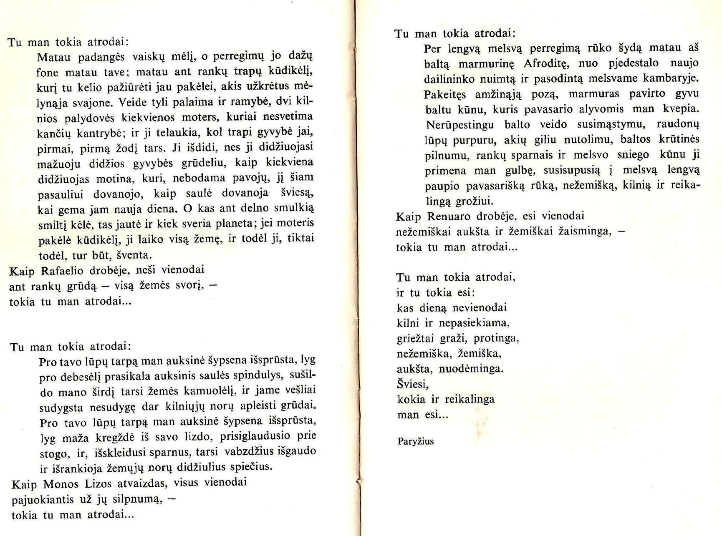

Slide 33
Laikas
Mano sargas – laikrodis ant sienos –
Kantriai budi ištisus metus,
Iš jo rankos valandos ir dienos
Išskrenda kaip paukščiai į pietus...
Perkerpa nematomieji pirštai
Laiko siūlą nuolatos perpus.
Mano dienos tarsi žmonės miršta
Ir liūdnai keliauja į kapus.
Nepaliauja laikrodis tiksėti:
Nė-vie-nos-mi-nu-tės-pra-ras-tos!..
Tu suspėsi, sako, pailsėti,
Kai rodyklės akyse sustos...
Ir muša į taktą
Daininga širdis.
Ir budi už lango
Ginkluota mirtis.
Ir klausą pasiekia
Sausų jos nagų
Braškėjimas naktį
Už mano langų.
Ir vėjas užgieda
Man plieno dalgiu.
Meldžiu pasitraukti
Iš mano akių.
Sakau: per anksti tu,
Sesuo, ateini,
Anksti į kelionę
Mane vadini.
Ateisi, kai laikas
Ateiti ateis,
Nuteisi, kai teismas
Manęs nebeteis.
Aš žiedus kvėpinti
Ilgiau kiek gavau
Todėl, kad ne kartą
Tave apgavau.
Neskinki supykus
Dar žiedo dalgiu.
Medžiu: pasitrauki
Iš mano akių...

Slide 34
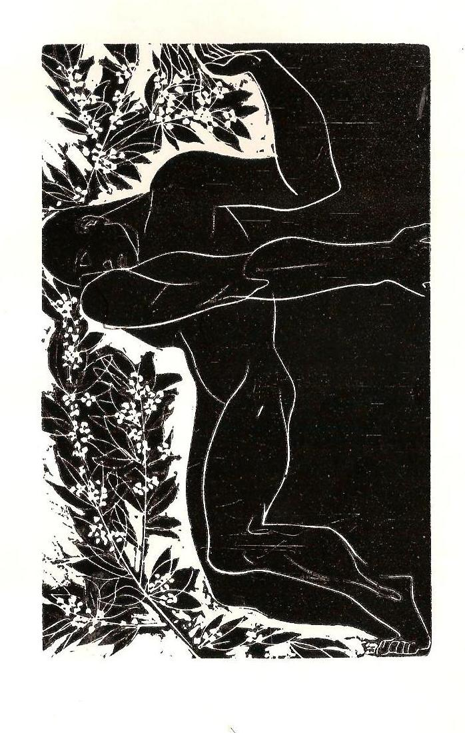
...Ir į langą pasibeldžia rytas
Baltu baltu vyšnios žiedeliu.
Prieš mane, nakčia krauju rašytas,
Guli jau eilėraštis...
Galiu
Pasidžiaugti tuo, kad nenutrūko
Ši plonytė lyrikos gija,
Einanti iš mažo kamuoliuko –
Iš širdies – į knygą naktyje.
Budi sargas – laikrodis ant sienos.
Eina eina ištisus metus...
Iš jo rankos valandos ir dienos
Išskrenda kaip paukščiai į pietus...

Slide 35
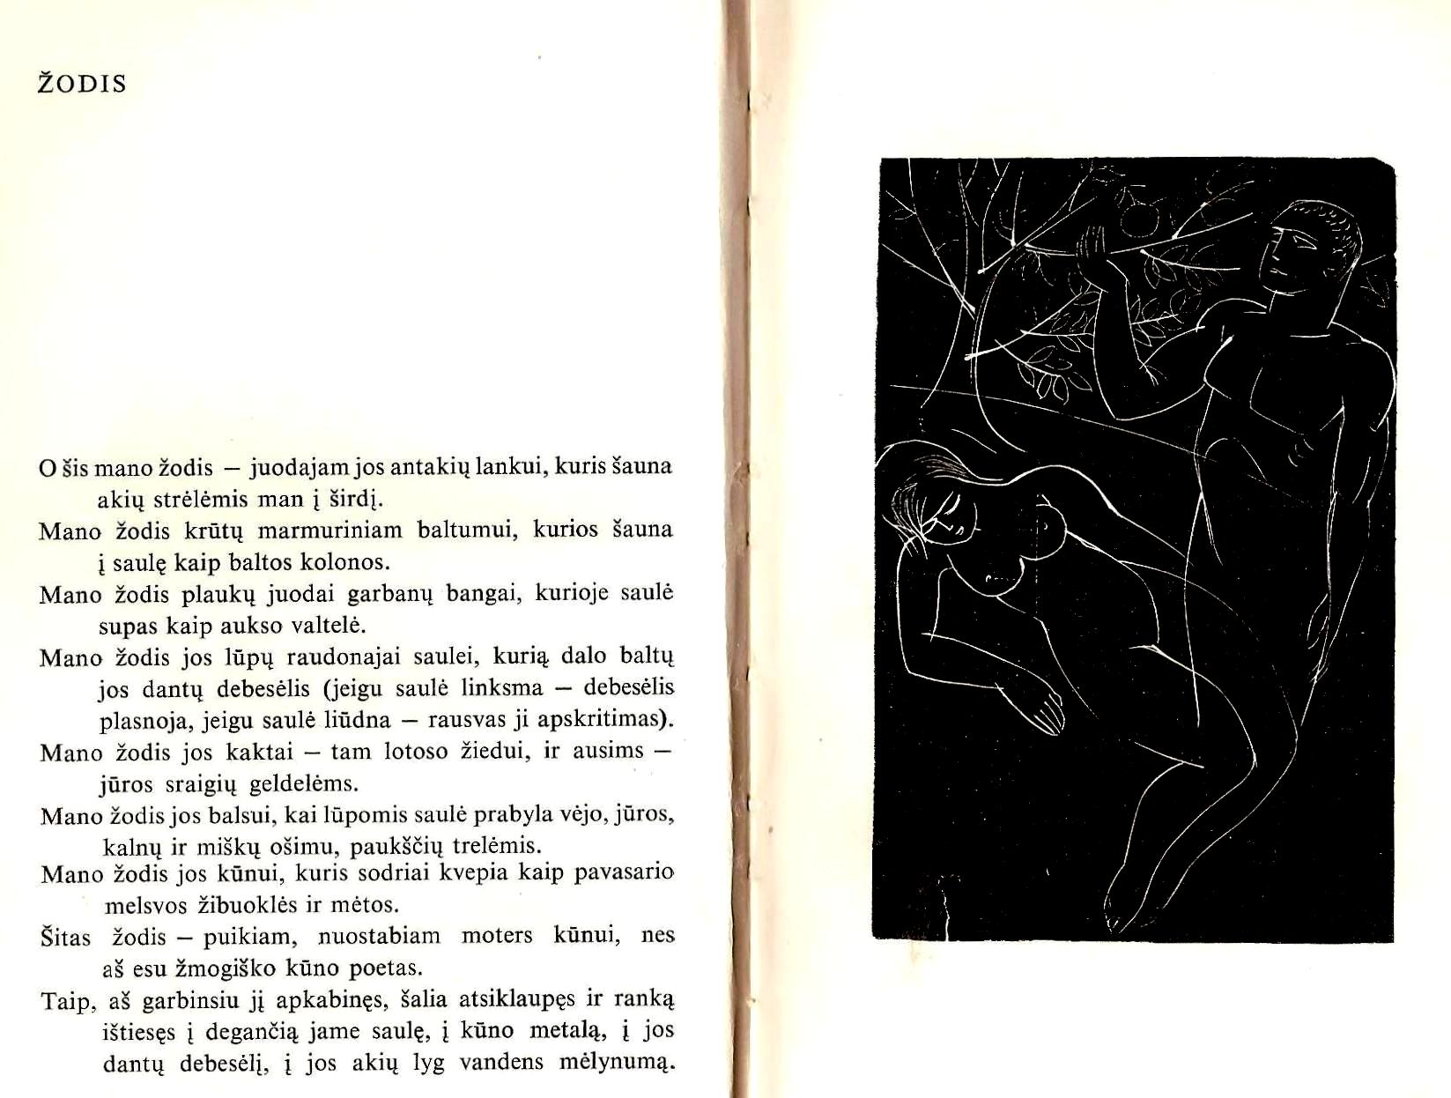

Slide 36
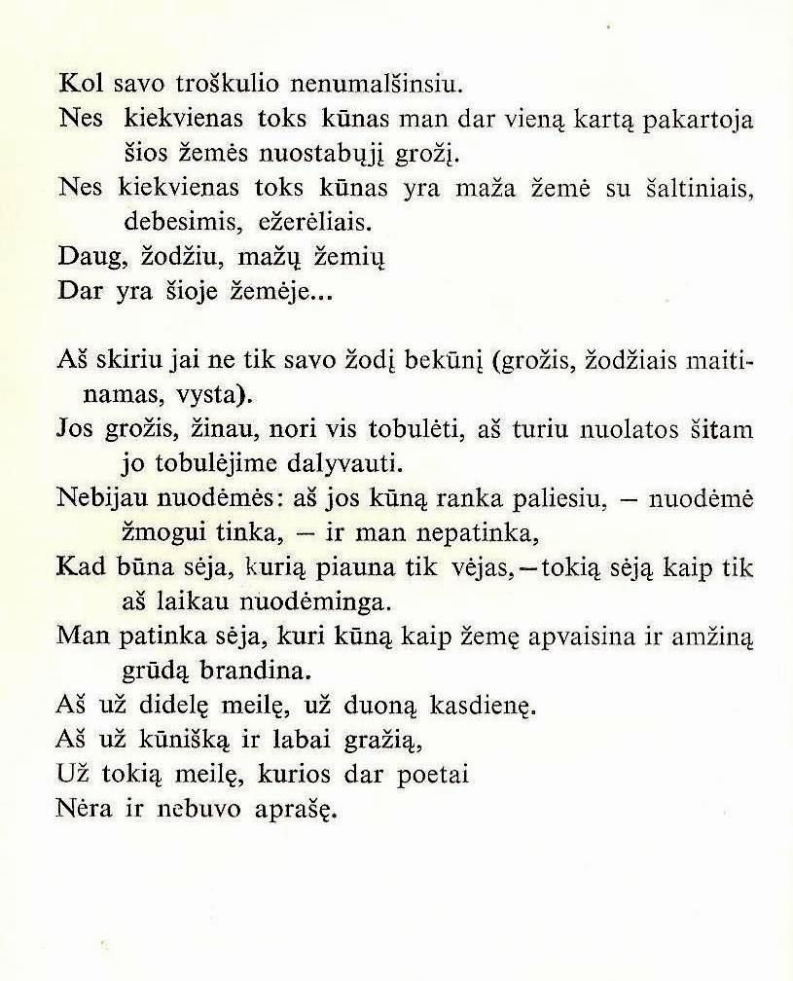

Slide 37
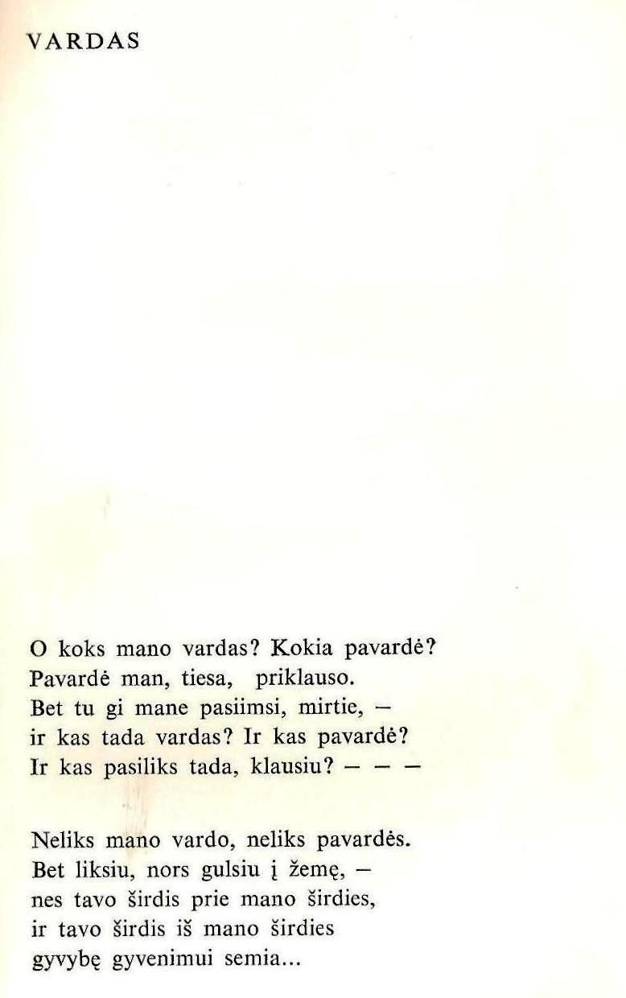

Slide 38
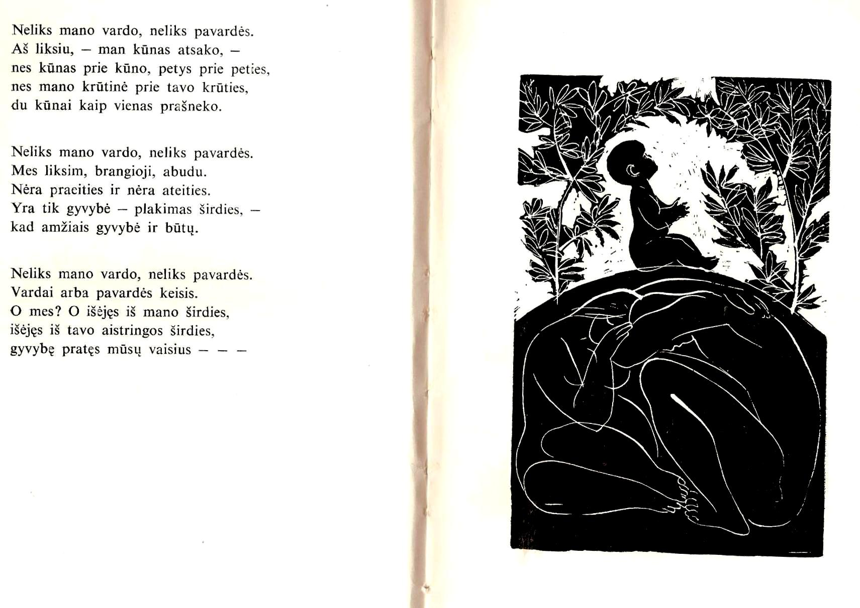

Slide 39
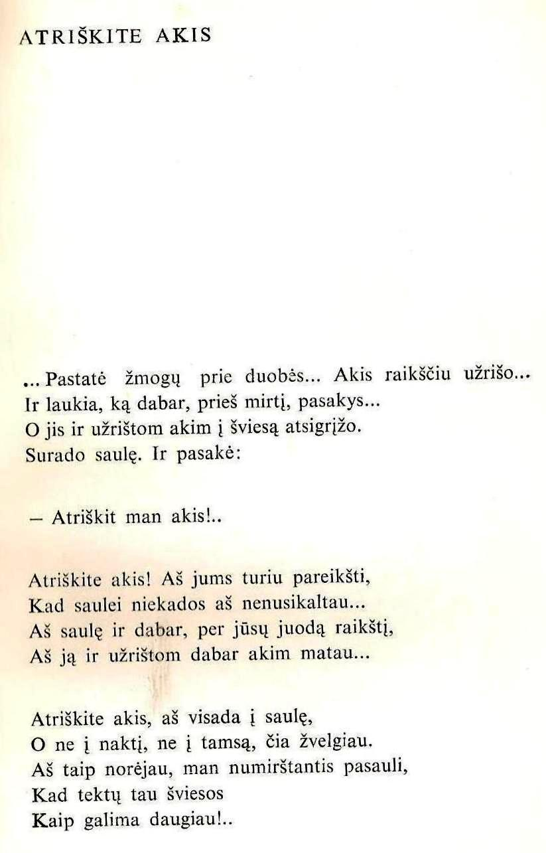

Slide 40
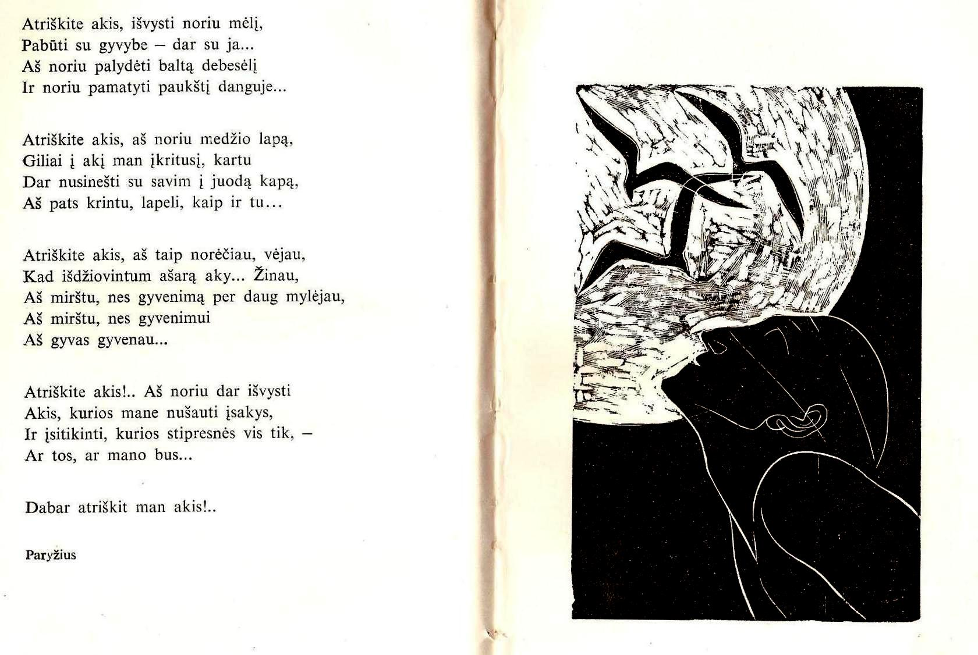

Slide 41
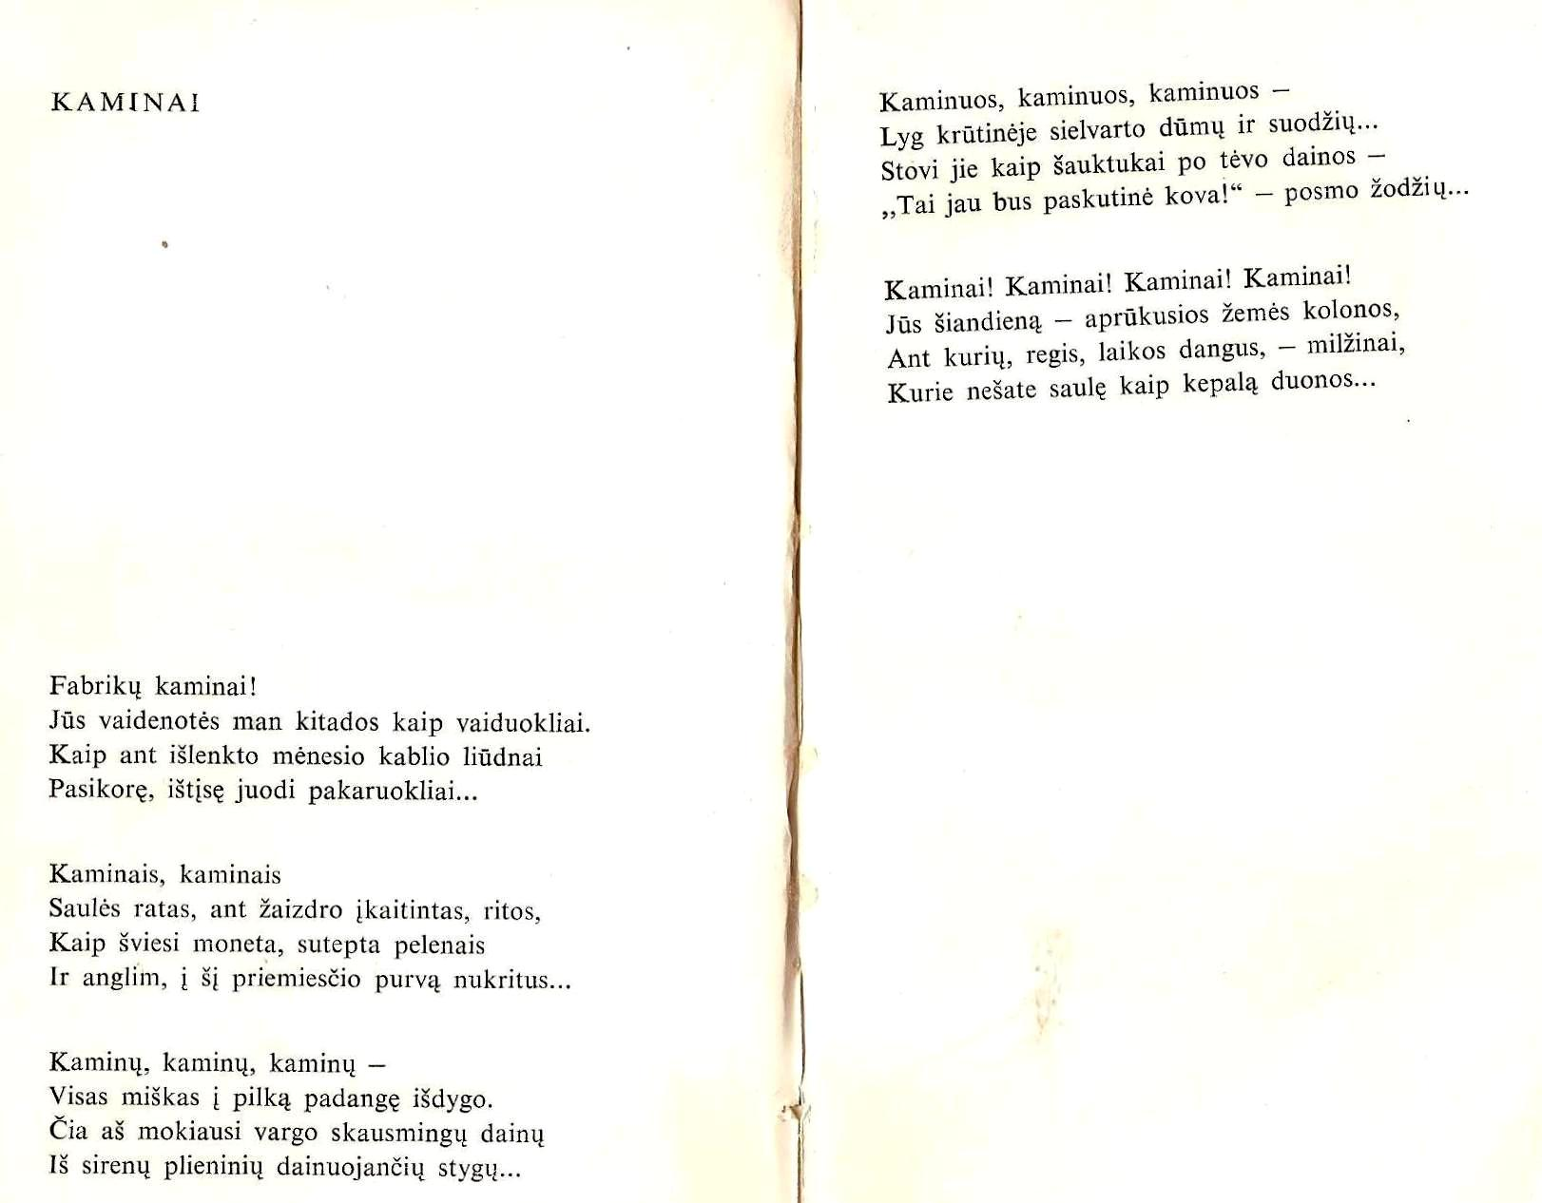

Slide 42
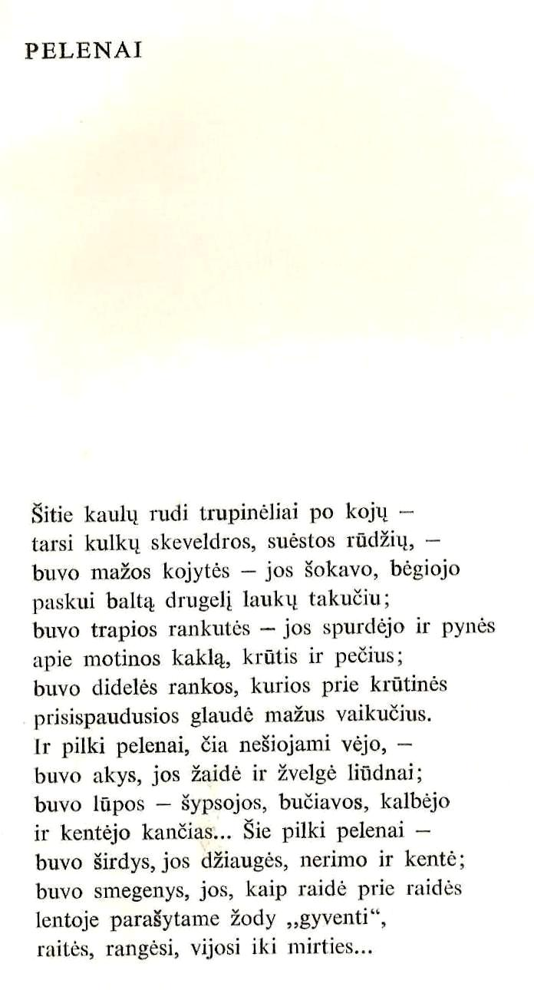

Slide 43
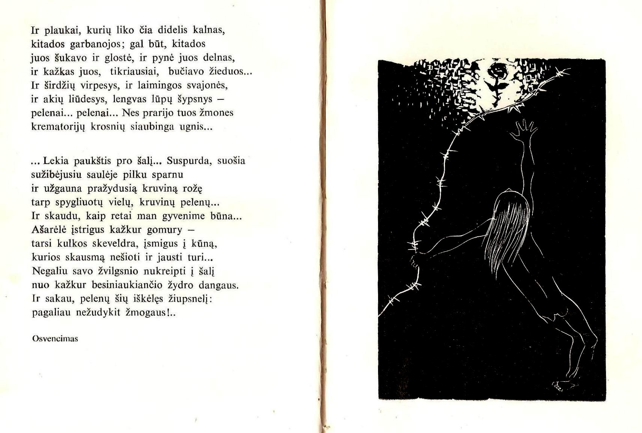

Slide 44
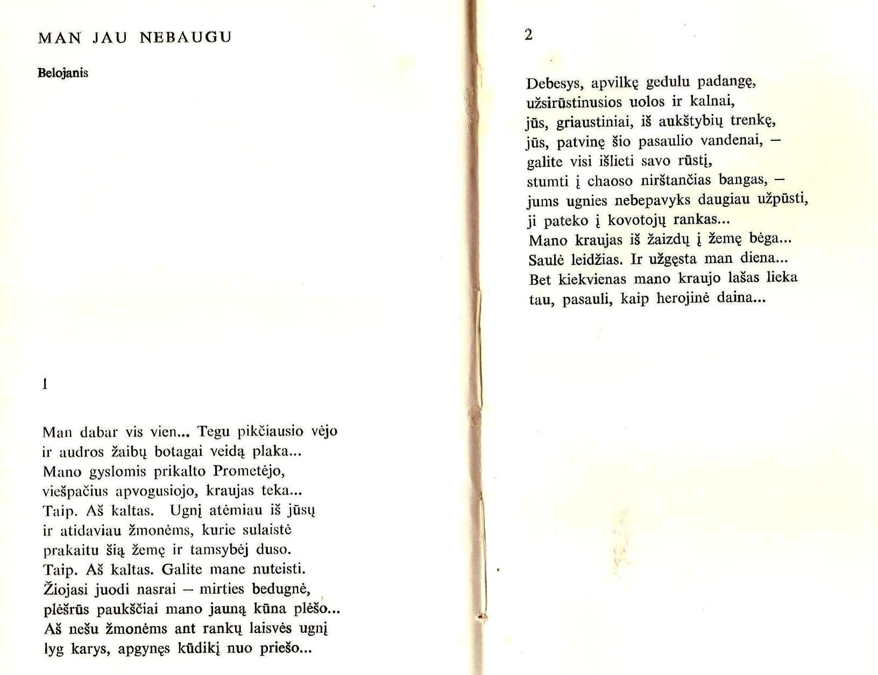

Slide 45
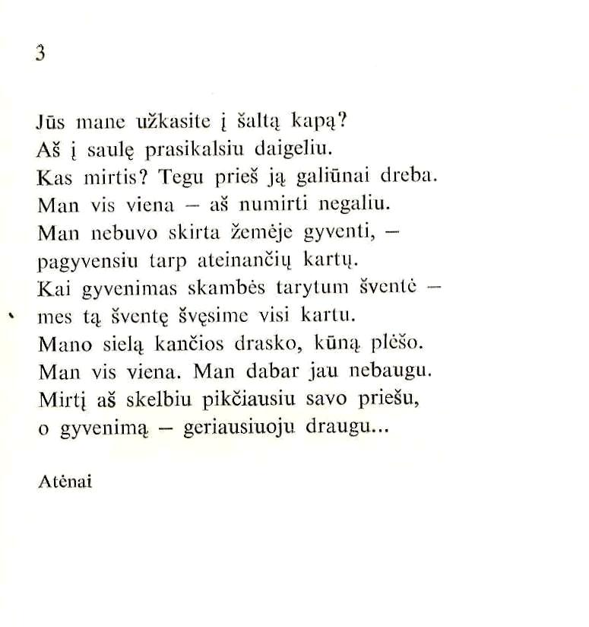

Slide 46
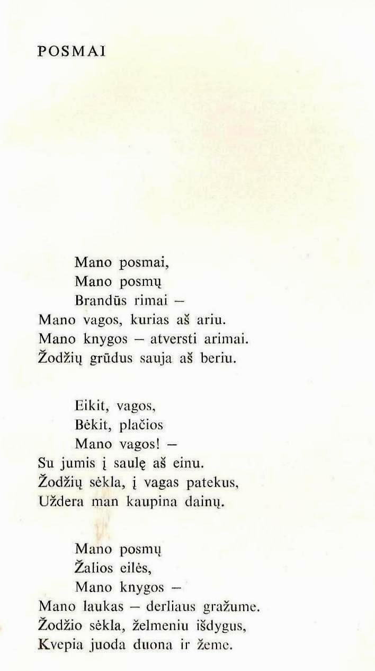

Slide 47
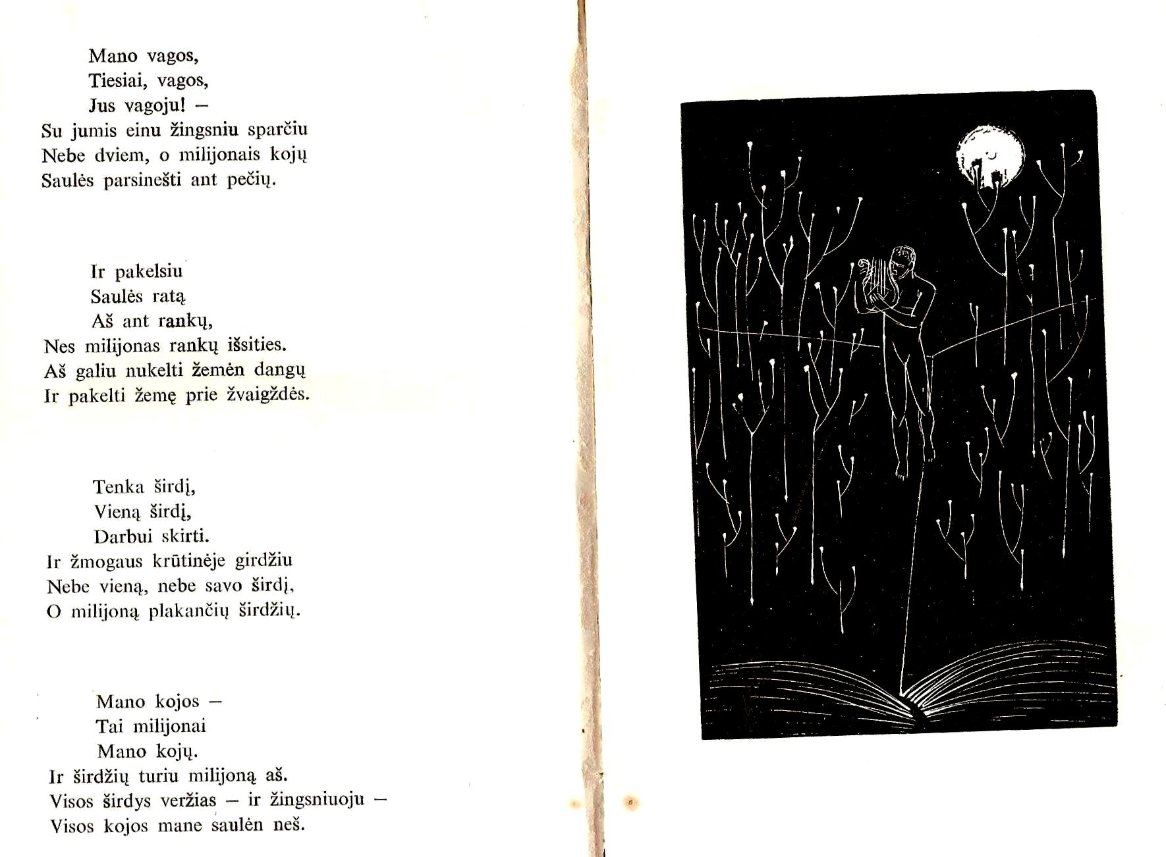

Slide 48
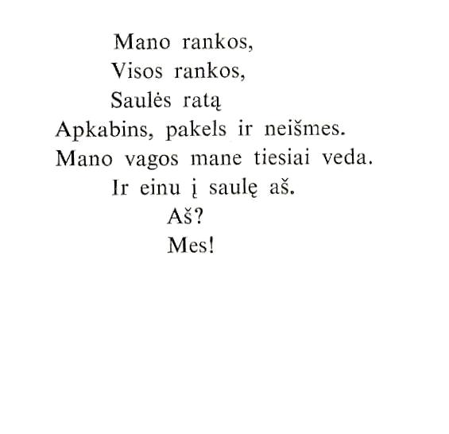

Slide 49
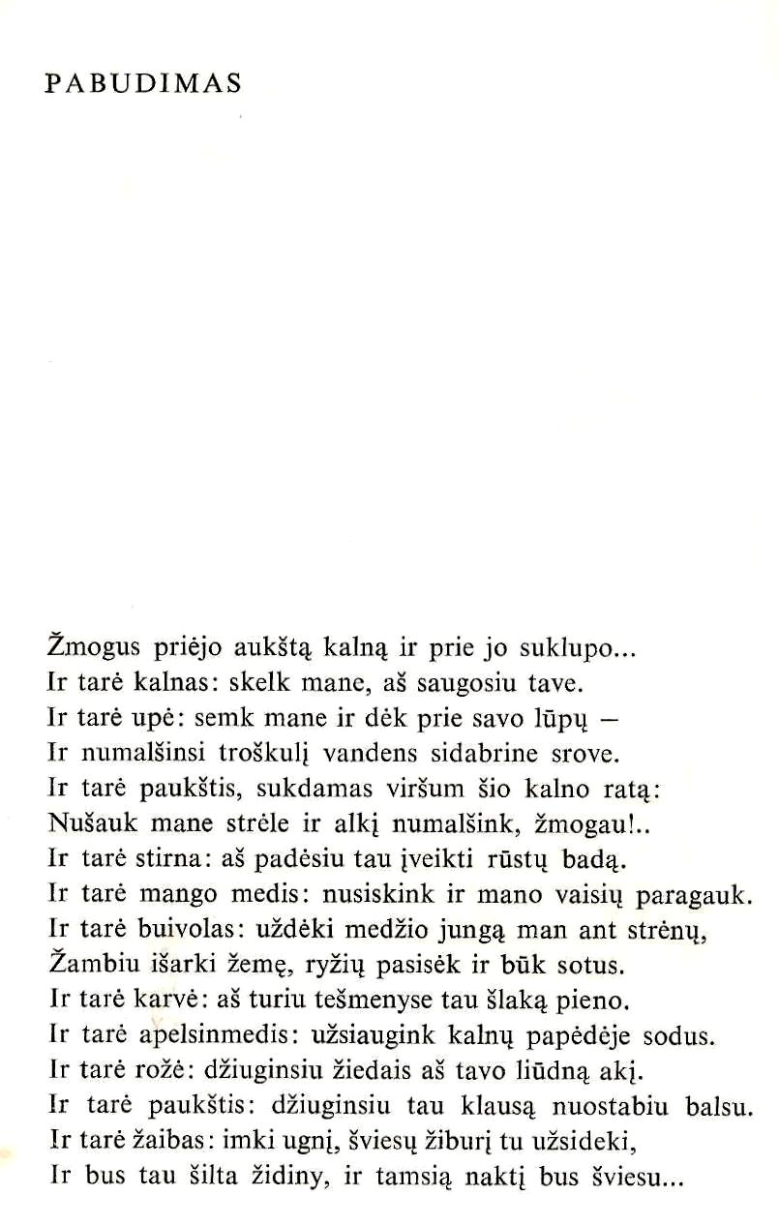

Slide 50
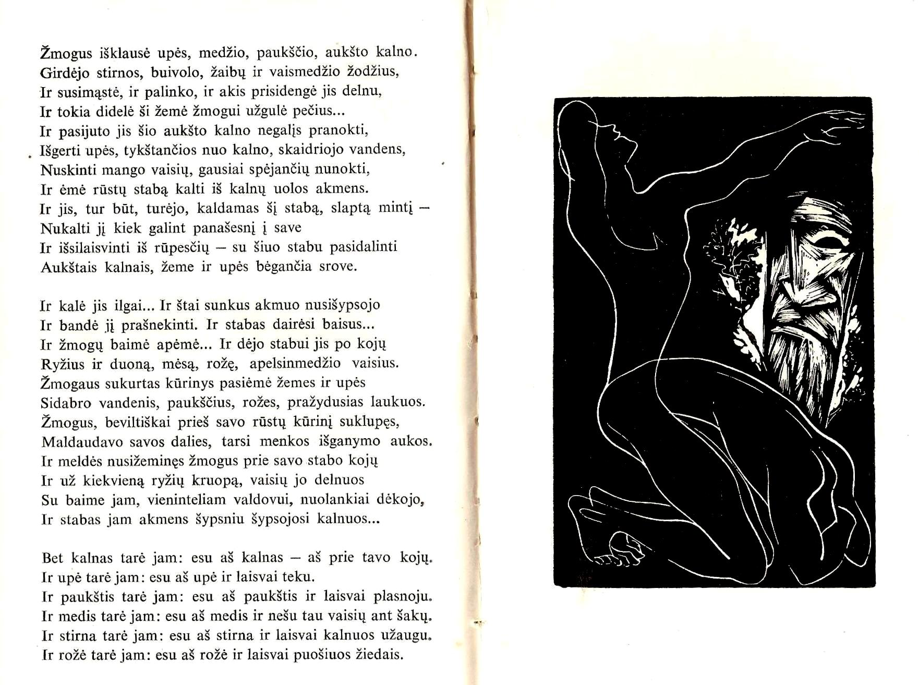

Slide 51
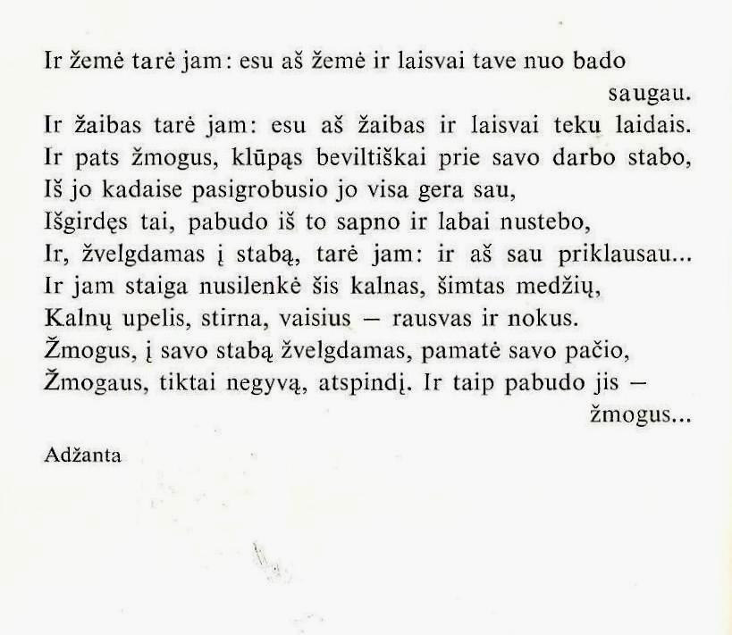

Slide 52
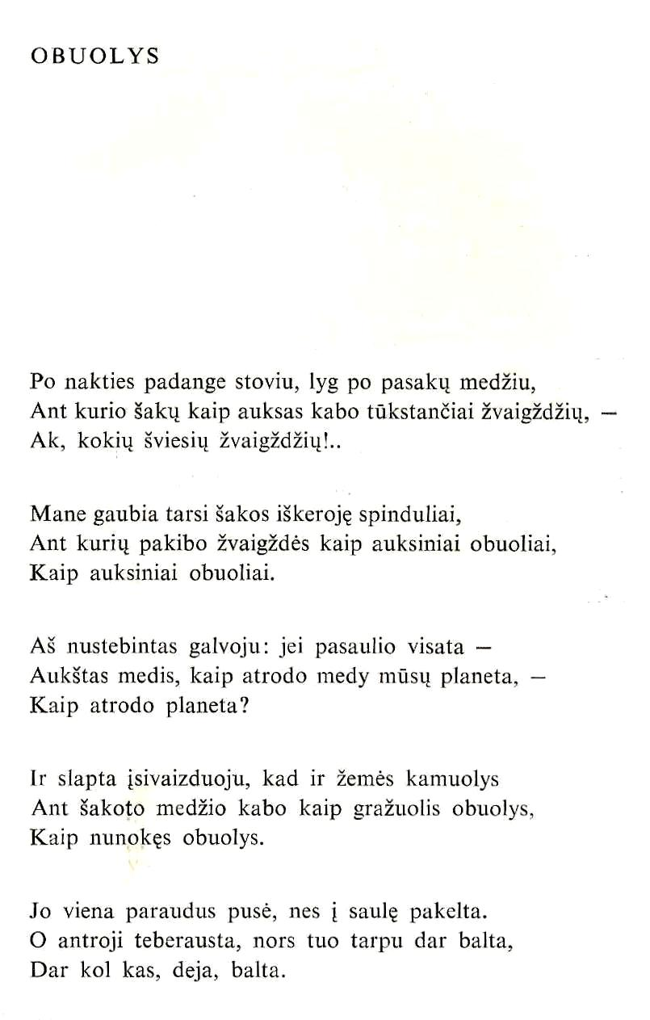

Slide 53
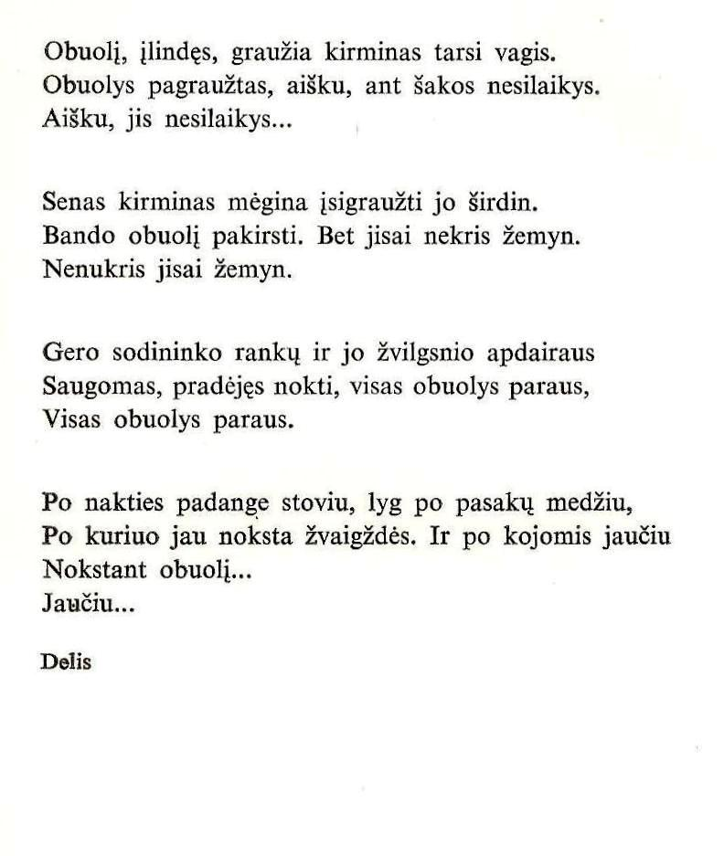

Slide 54
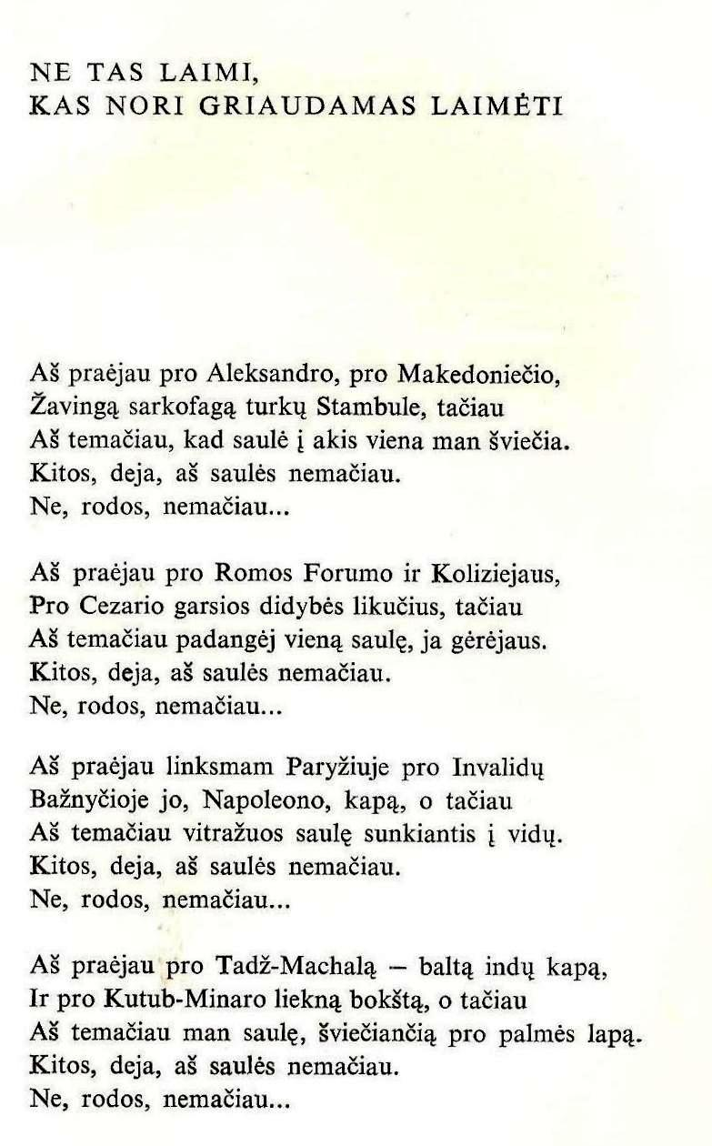

Slide 55
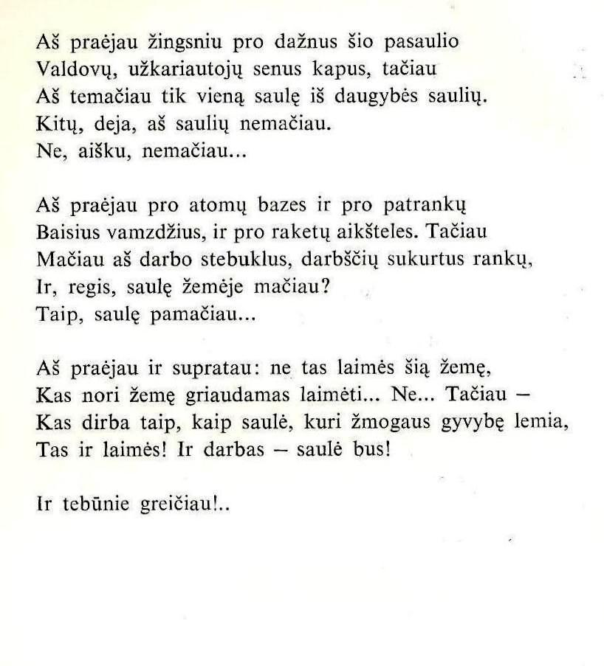

Slide 56
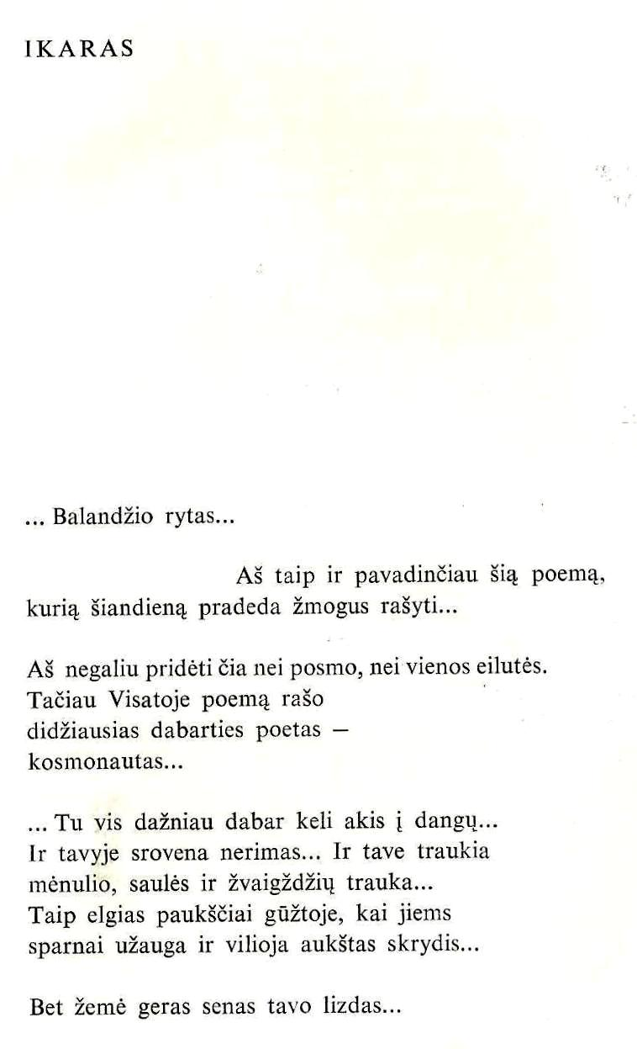

Slide 57
